Slide 1
HATÁRTALANUL! ERDÉLY
2026. június 01-06.

Slide 2
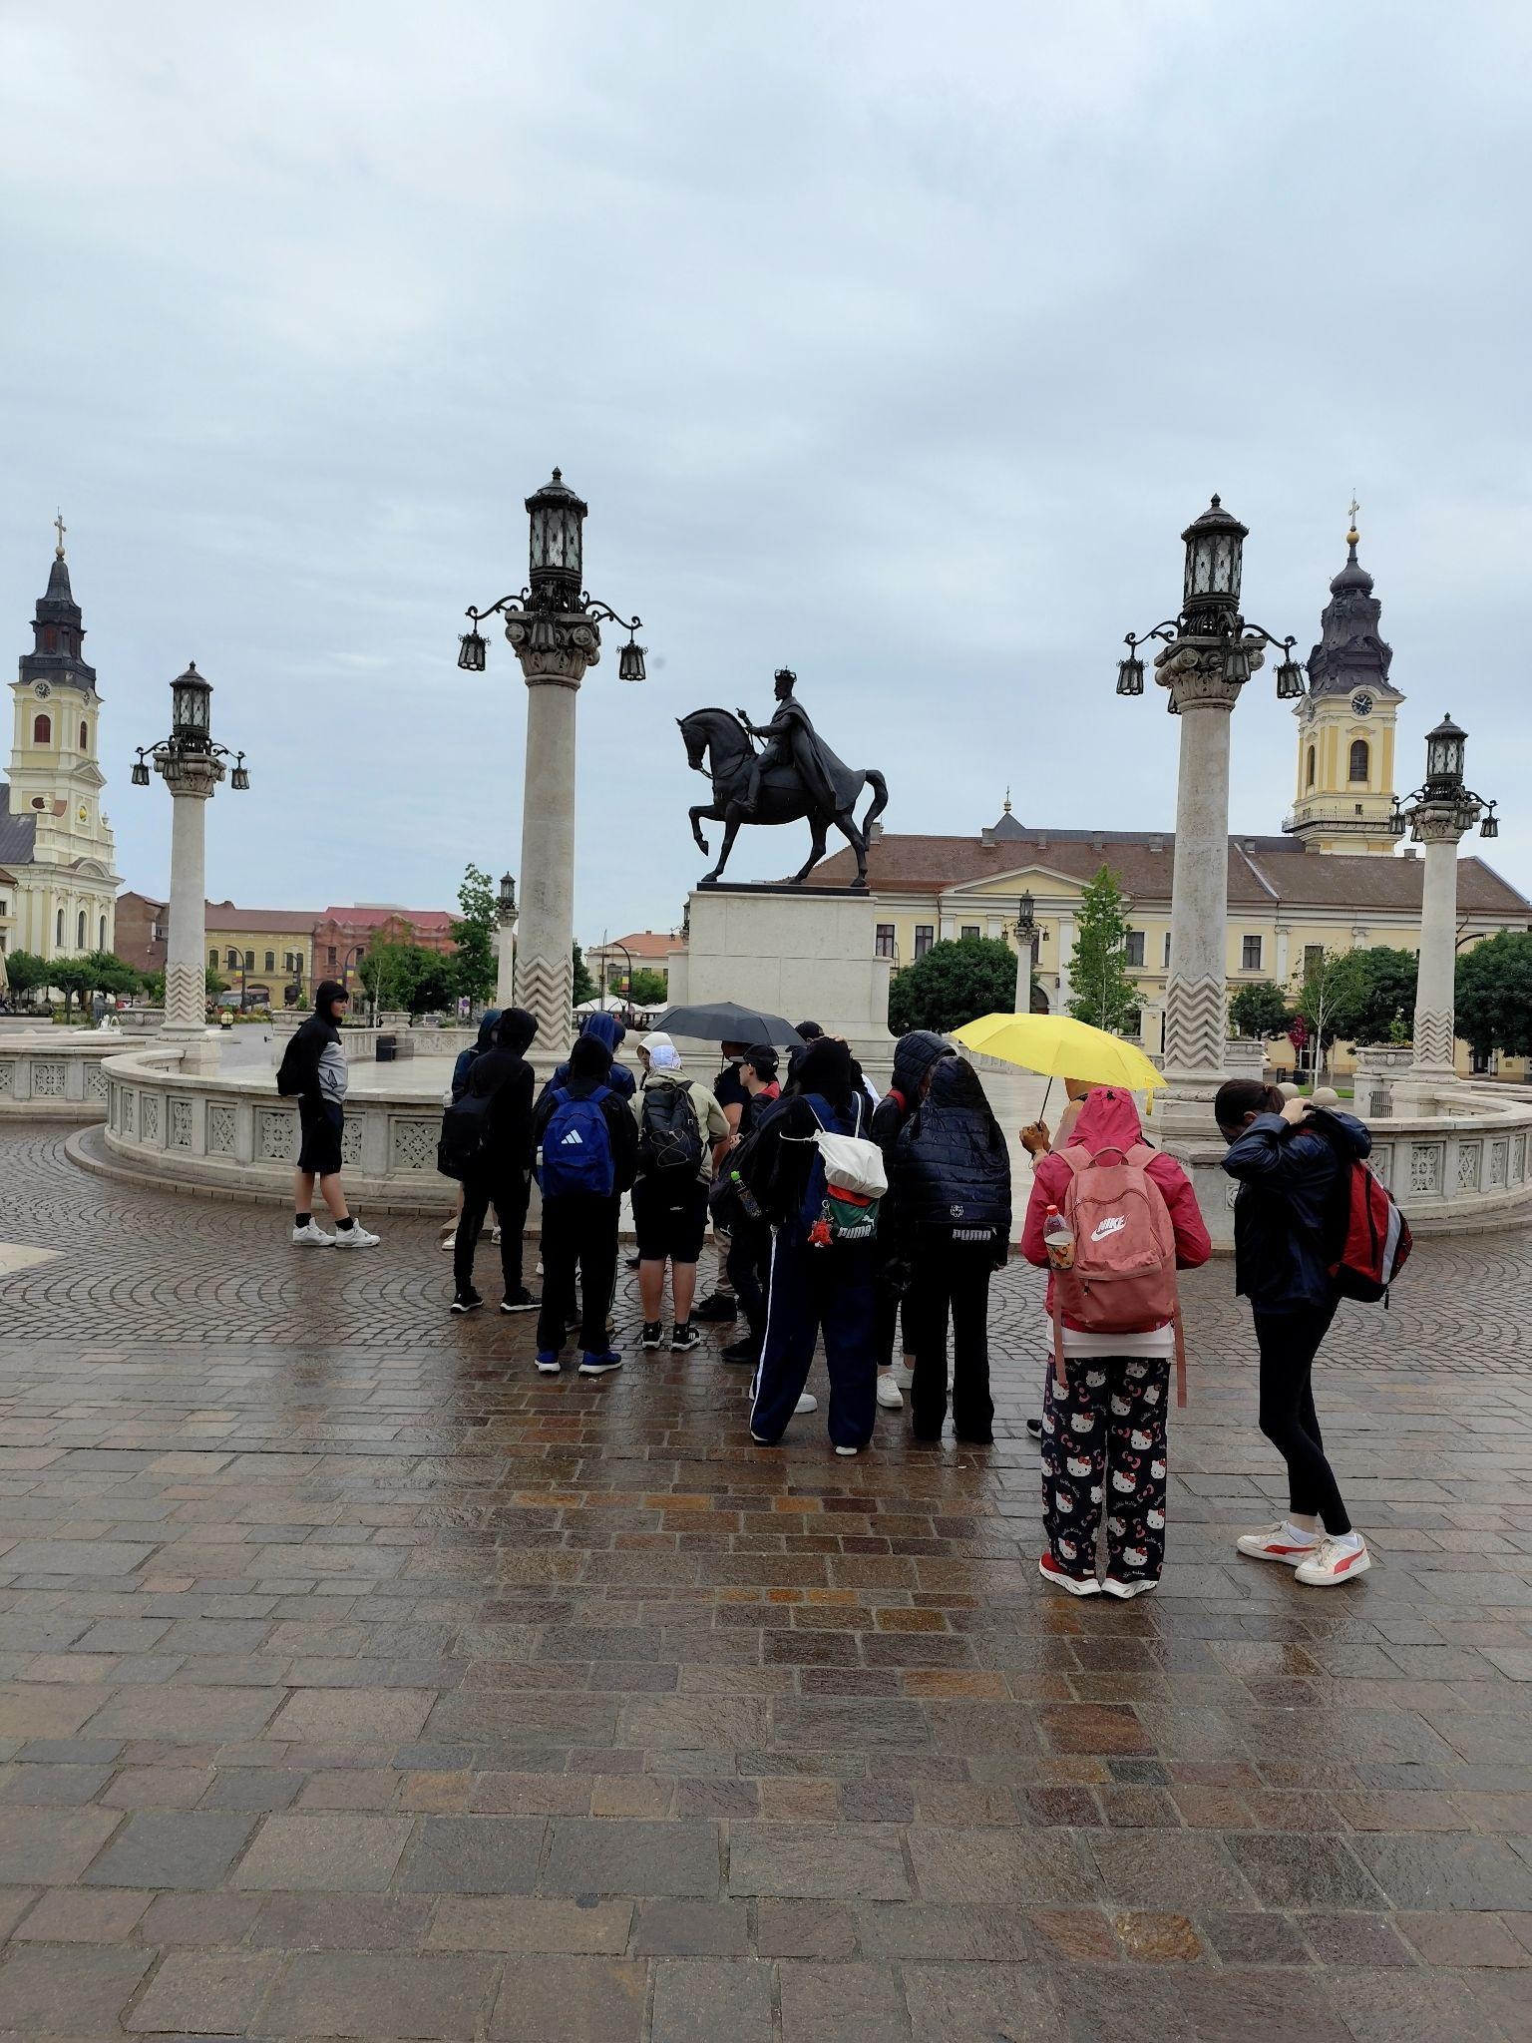
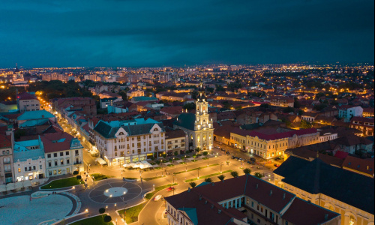
NAGYVÁRAD
Nagyvárad, Partium és a Sebes-Körös partjának lenyűgöző központja.
Kiemelt látnivalók:
Szecessziós gyöngyszemek: A Fekete Sas palota üvegfestményes passzázsa és a nemrég felújított Darvas–La Roche-ház
Egyházi örökség: A Római Katolikus Székesegyház és Püspöki Palota, valamint a különleges Holdas-templom.

Slide 3
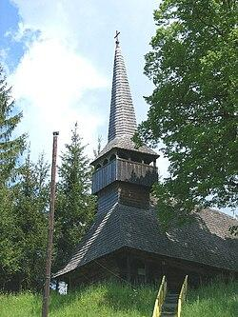
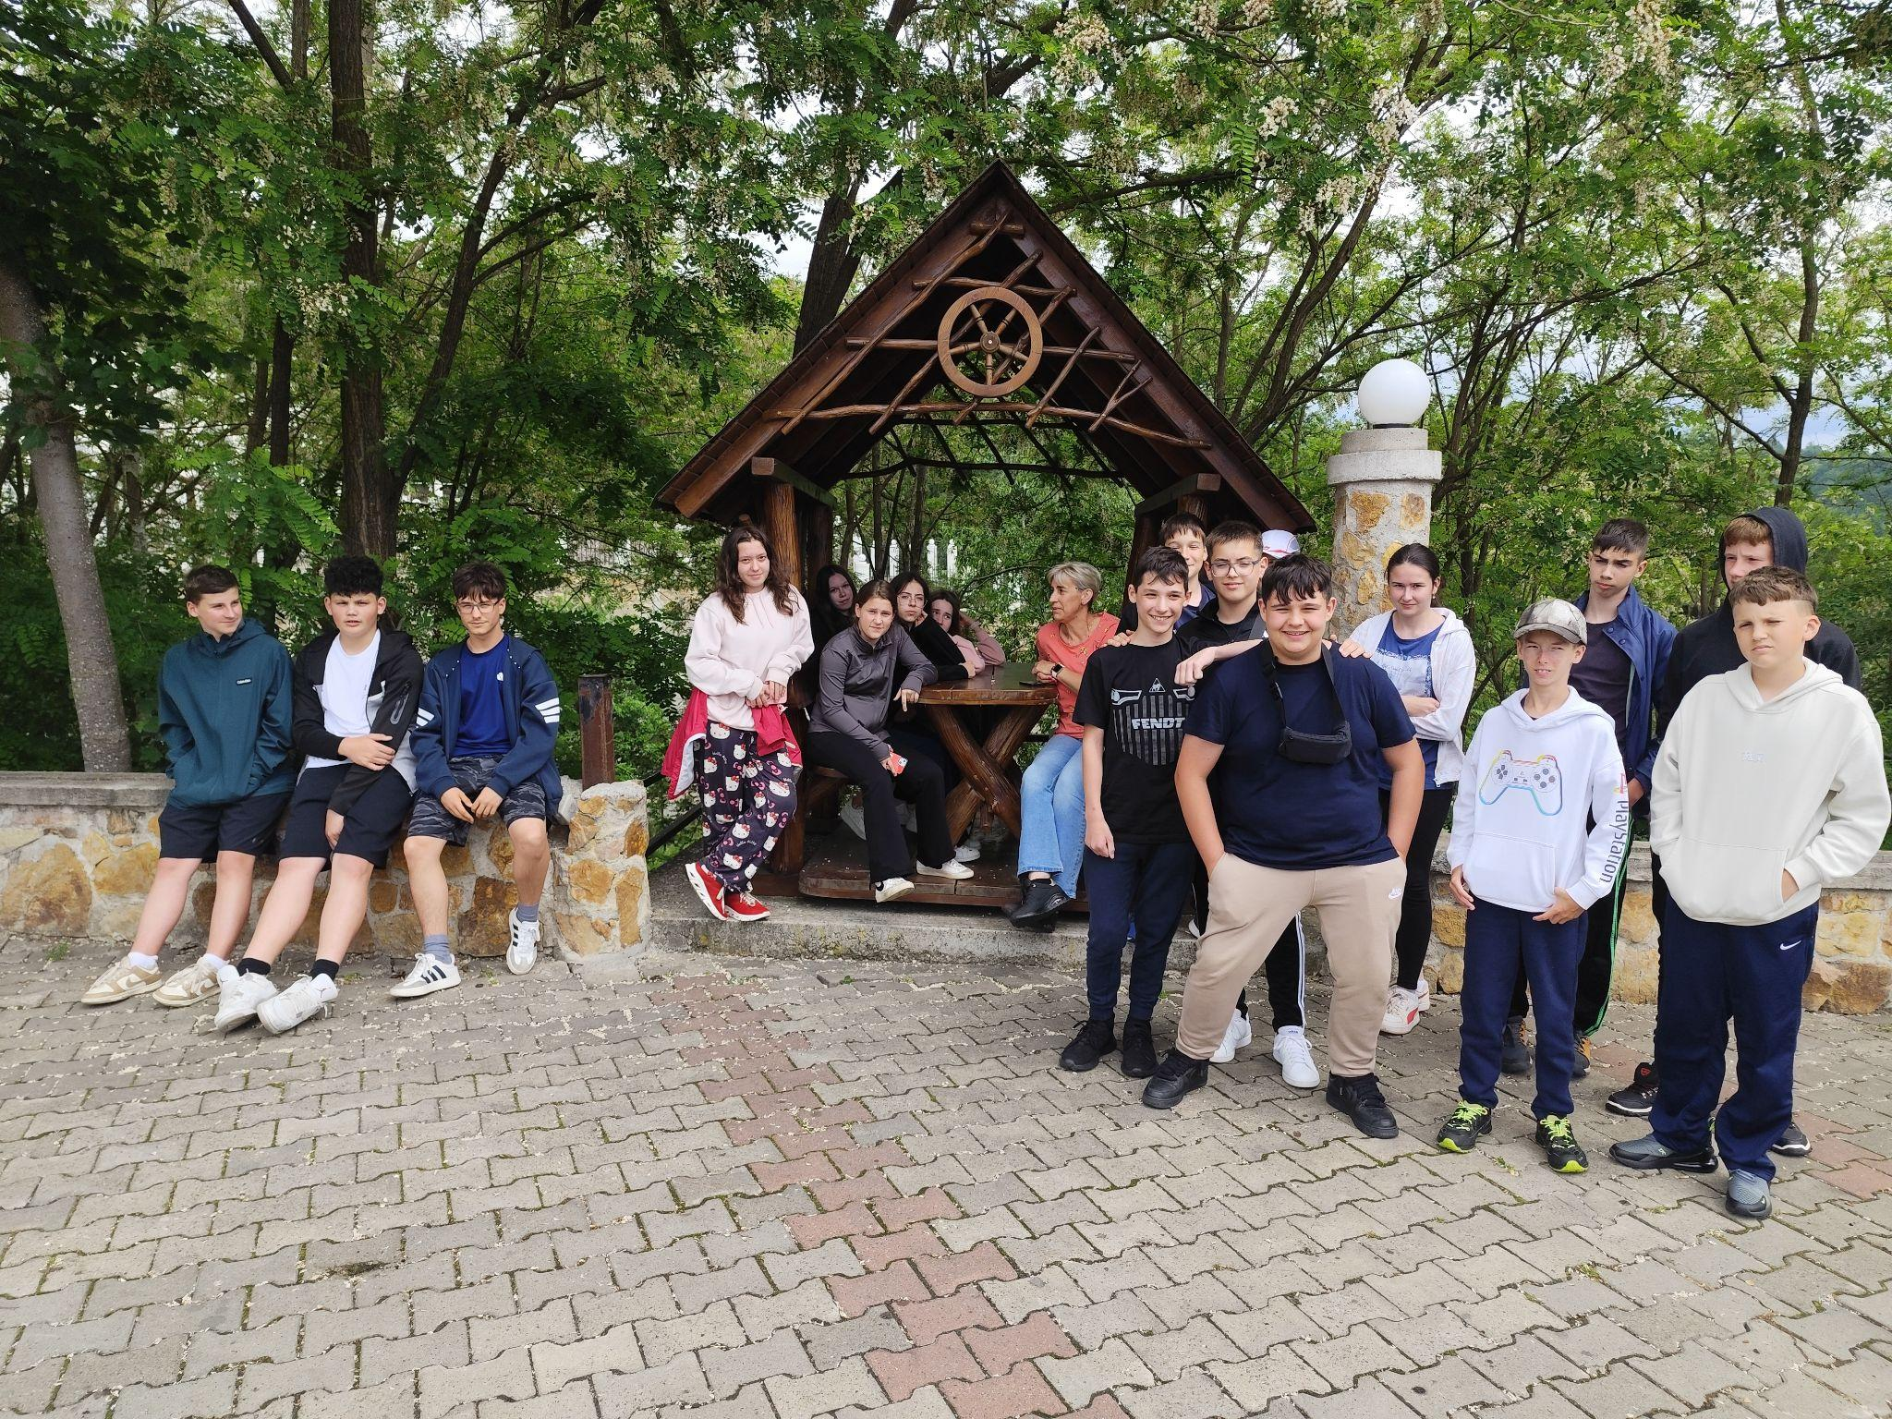
KIRÁLYHÁGÓ
Királyhágó (1899-ig Bucsa, románul Bucea) falu Romániában Kolozs megyében.
A hágó magassága 582 m, az alatta található településen 1791-ben épült ortodox fatemplom található.
Királyhágó nevét 1808-ban említették először az oklevelek Bucsa néven.
a Réz-hegységben található, a hagyományos Partium és a történelmi Erdély közötti határ, melyet "Erdély kapujának" neveznek

Slide 4
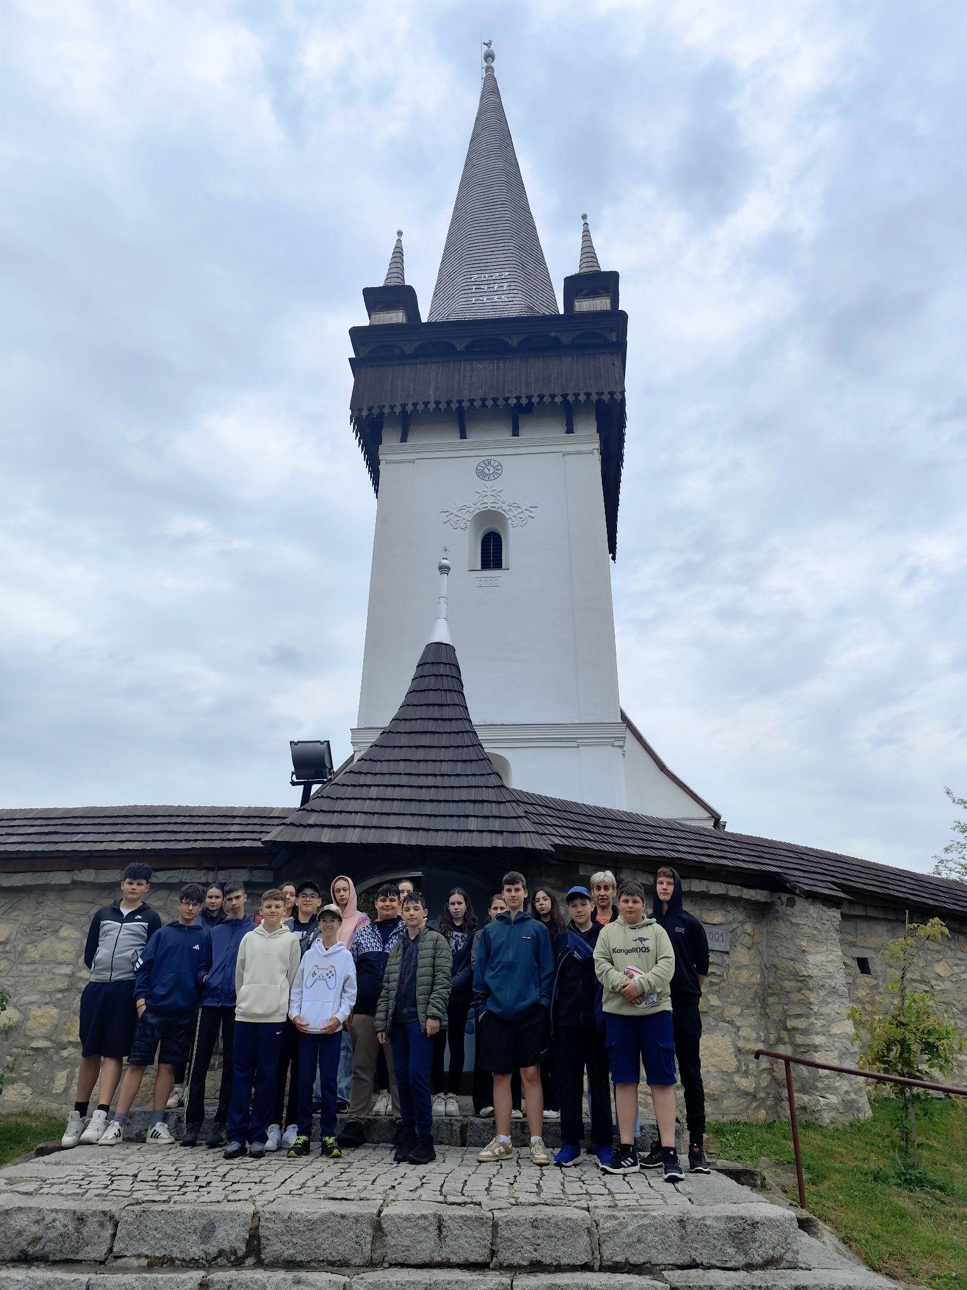
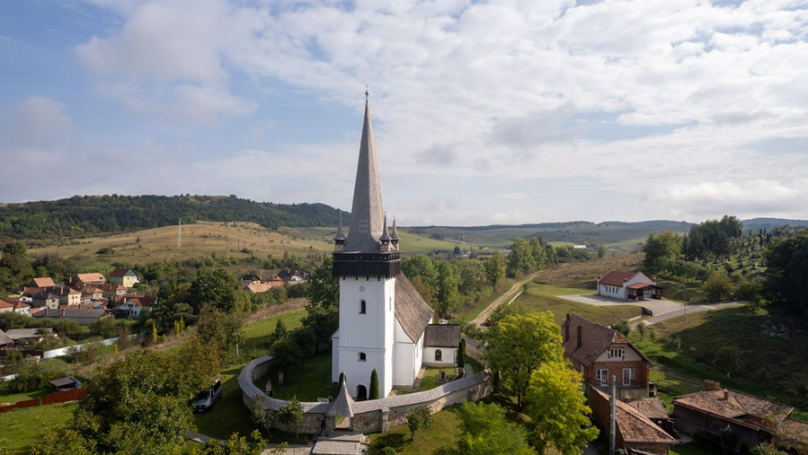
Körösfő
Község Romániában, Kolozs megyében.
A Sebes-Körös forrásáról nevezték el.
A négy fiatornyas református templom 1764-ben épült.
A templom mellett avatták fel a hősi halált halt Vasvári Pál emlékművét.
Asszonyok varrotasairól, a férfiak fafaragásairól híres település. Népművészetét az út menti kirakodóvásárban is megtekinthetjük.

Slide 5
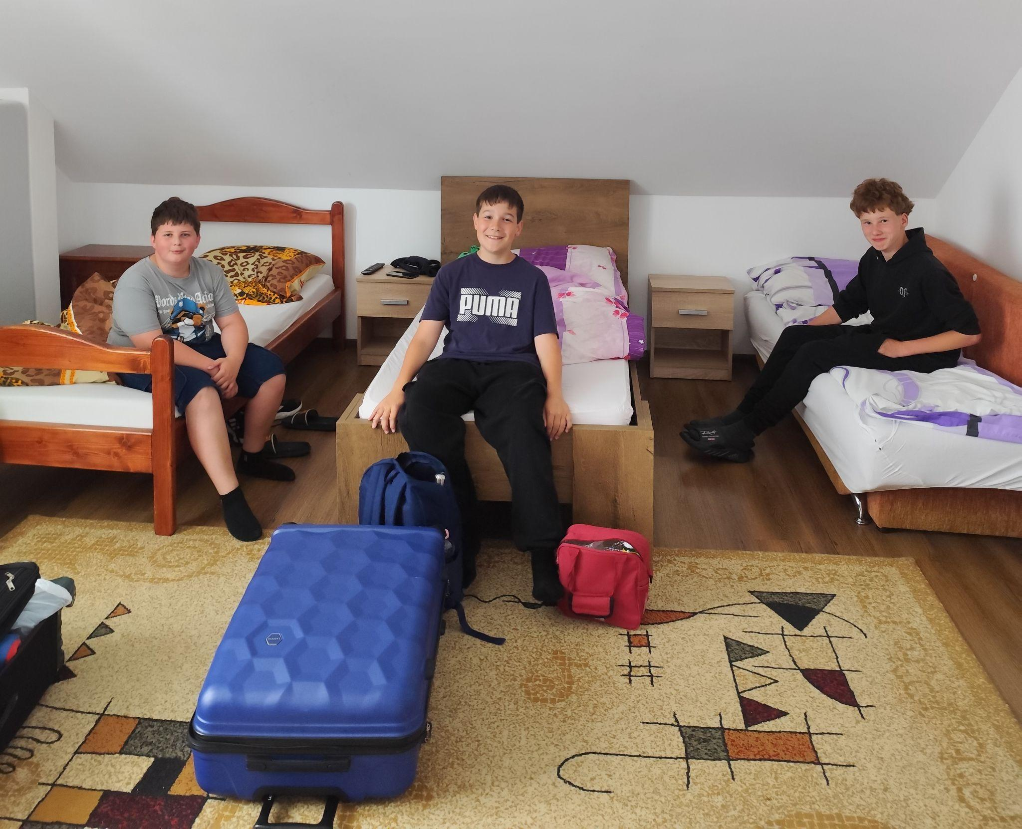
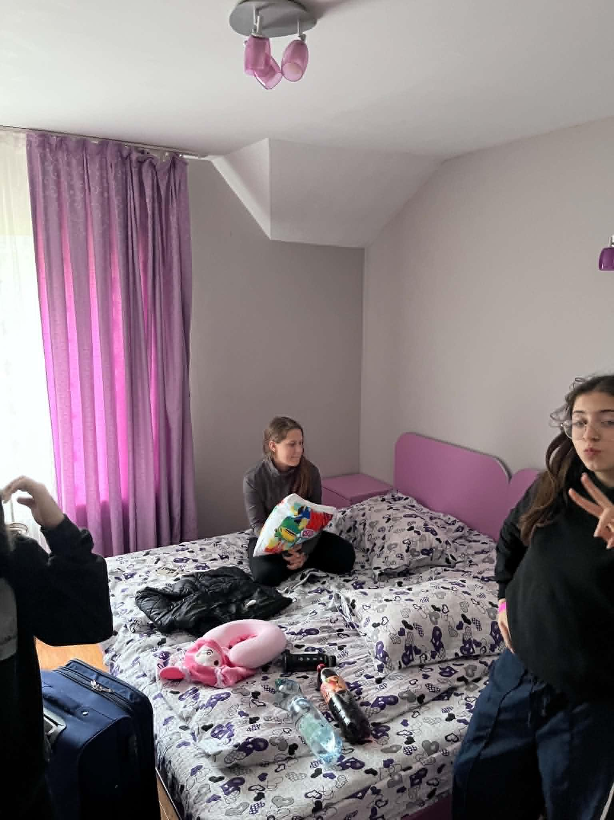
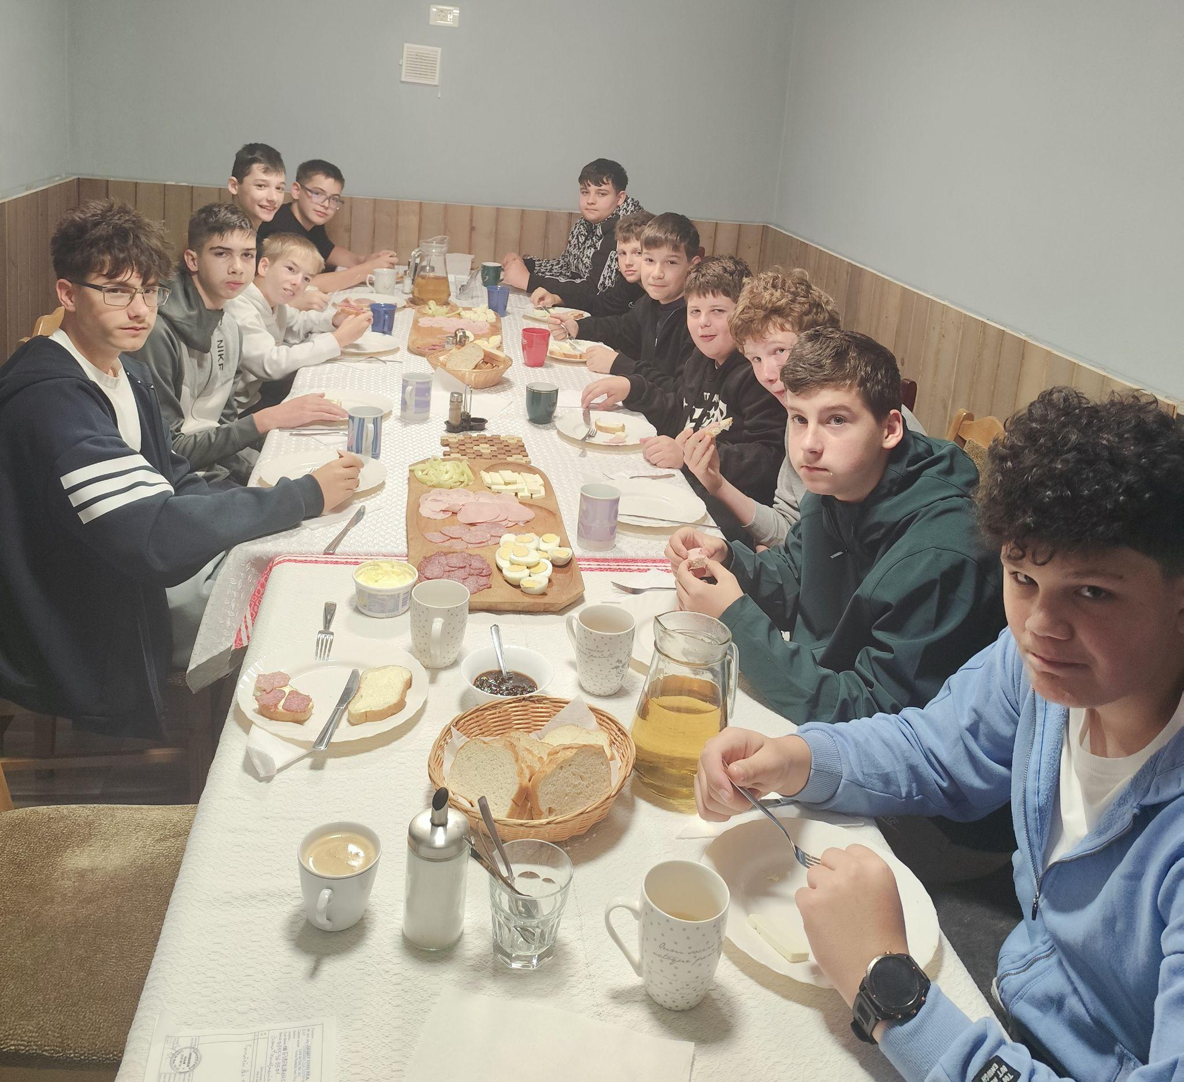
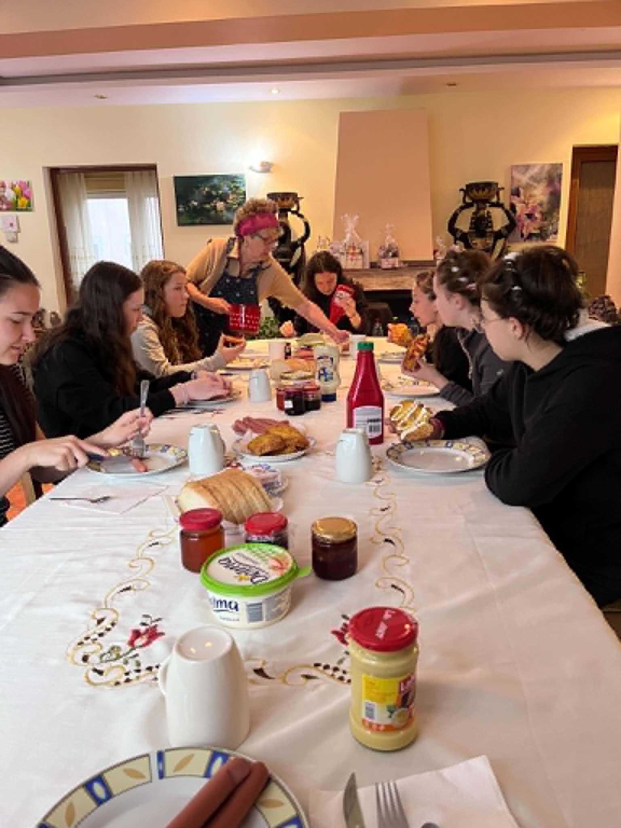
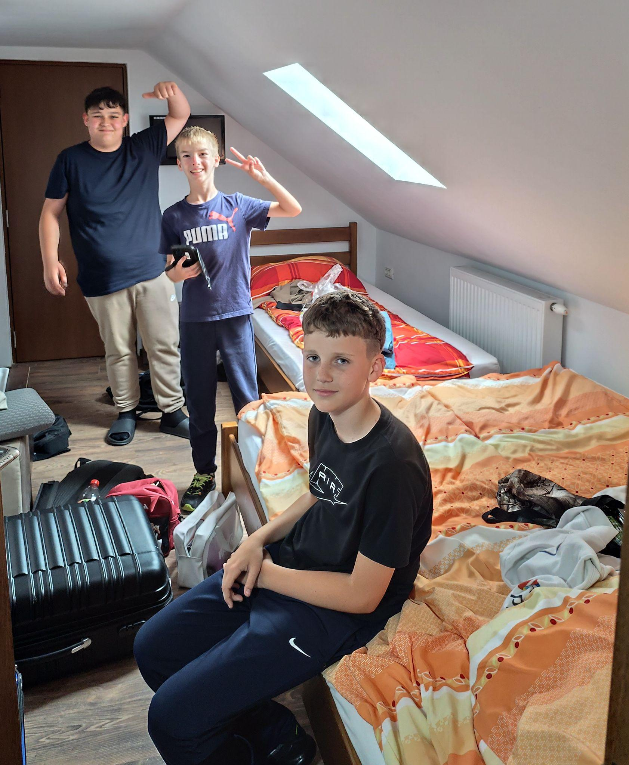
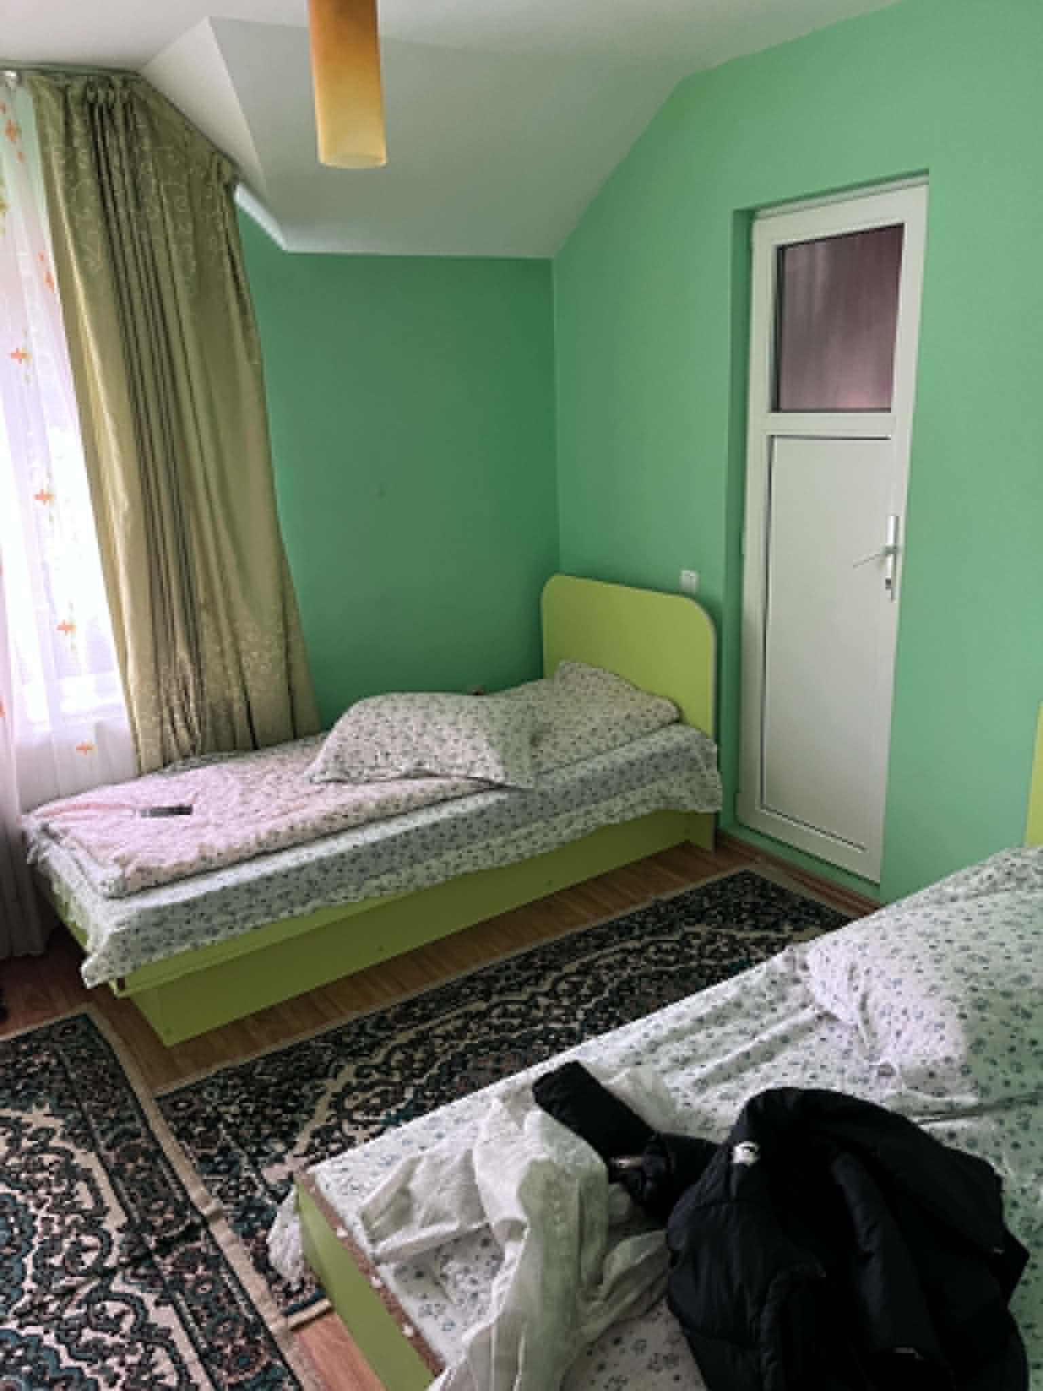
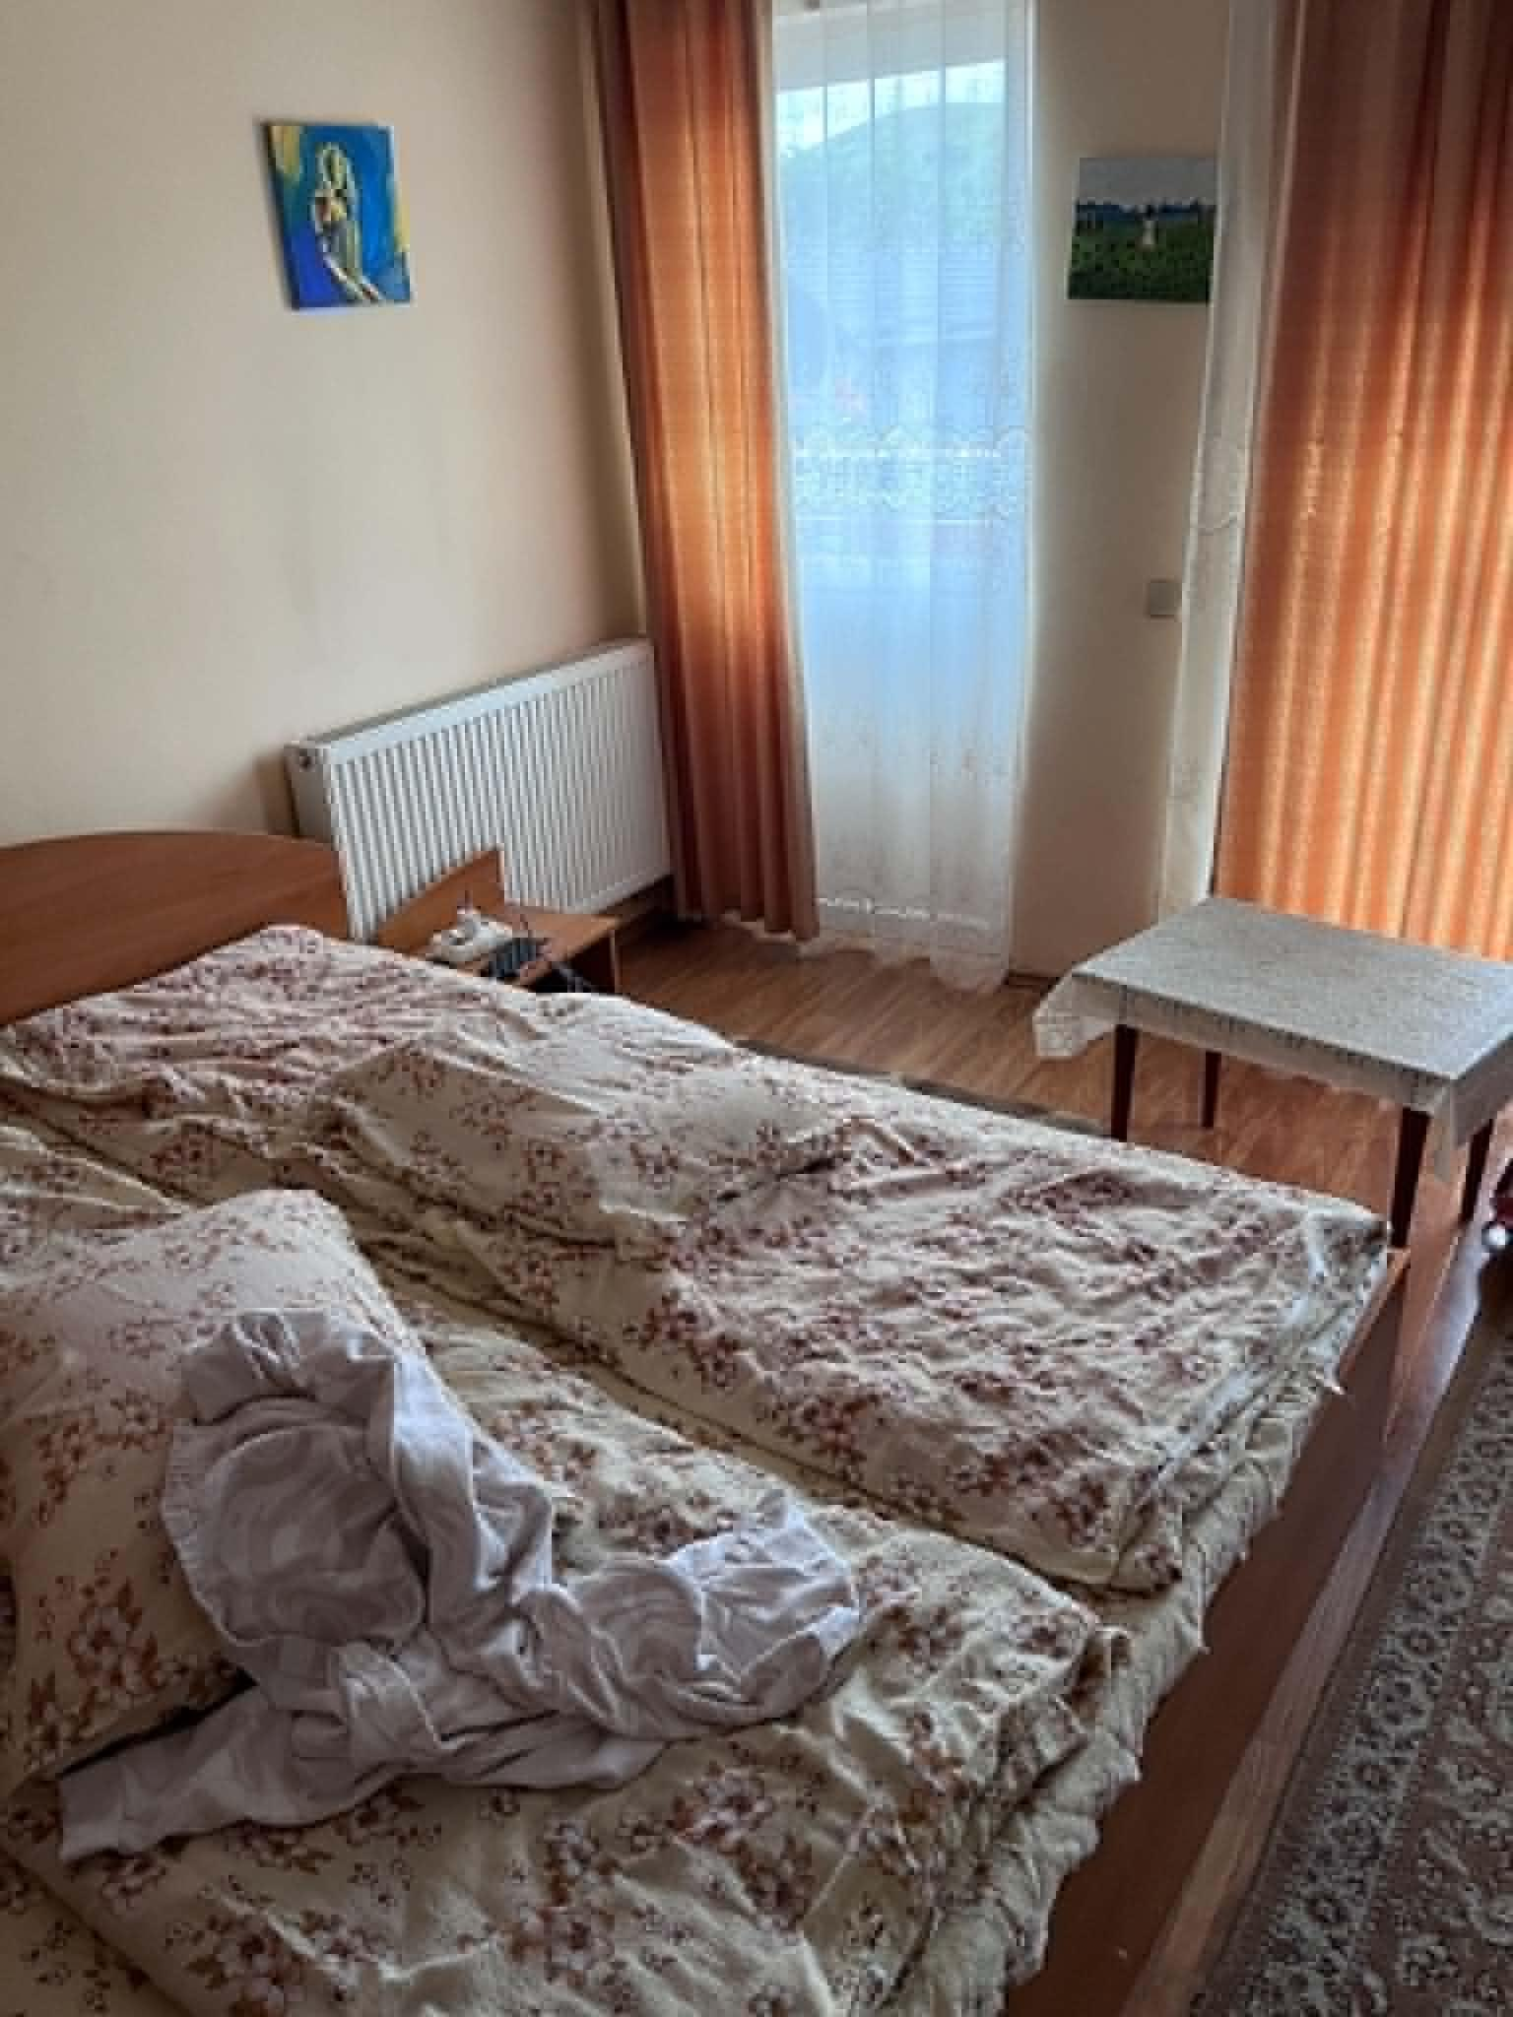
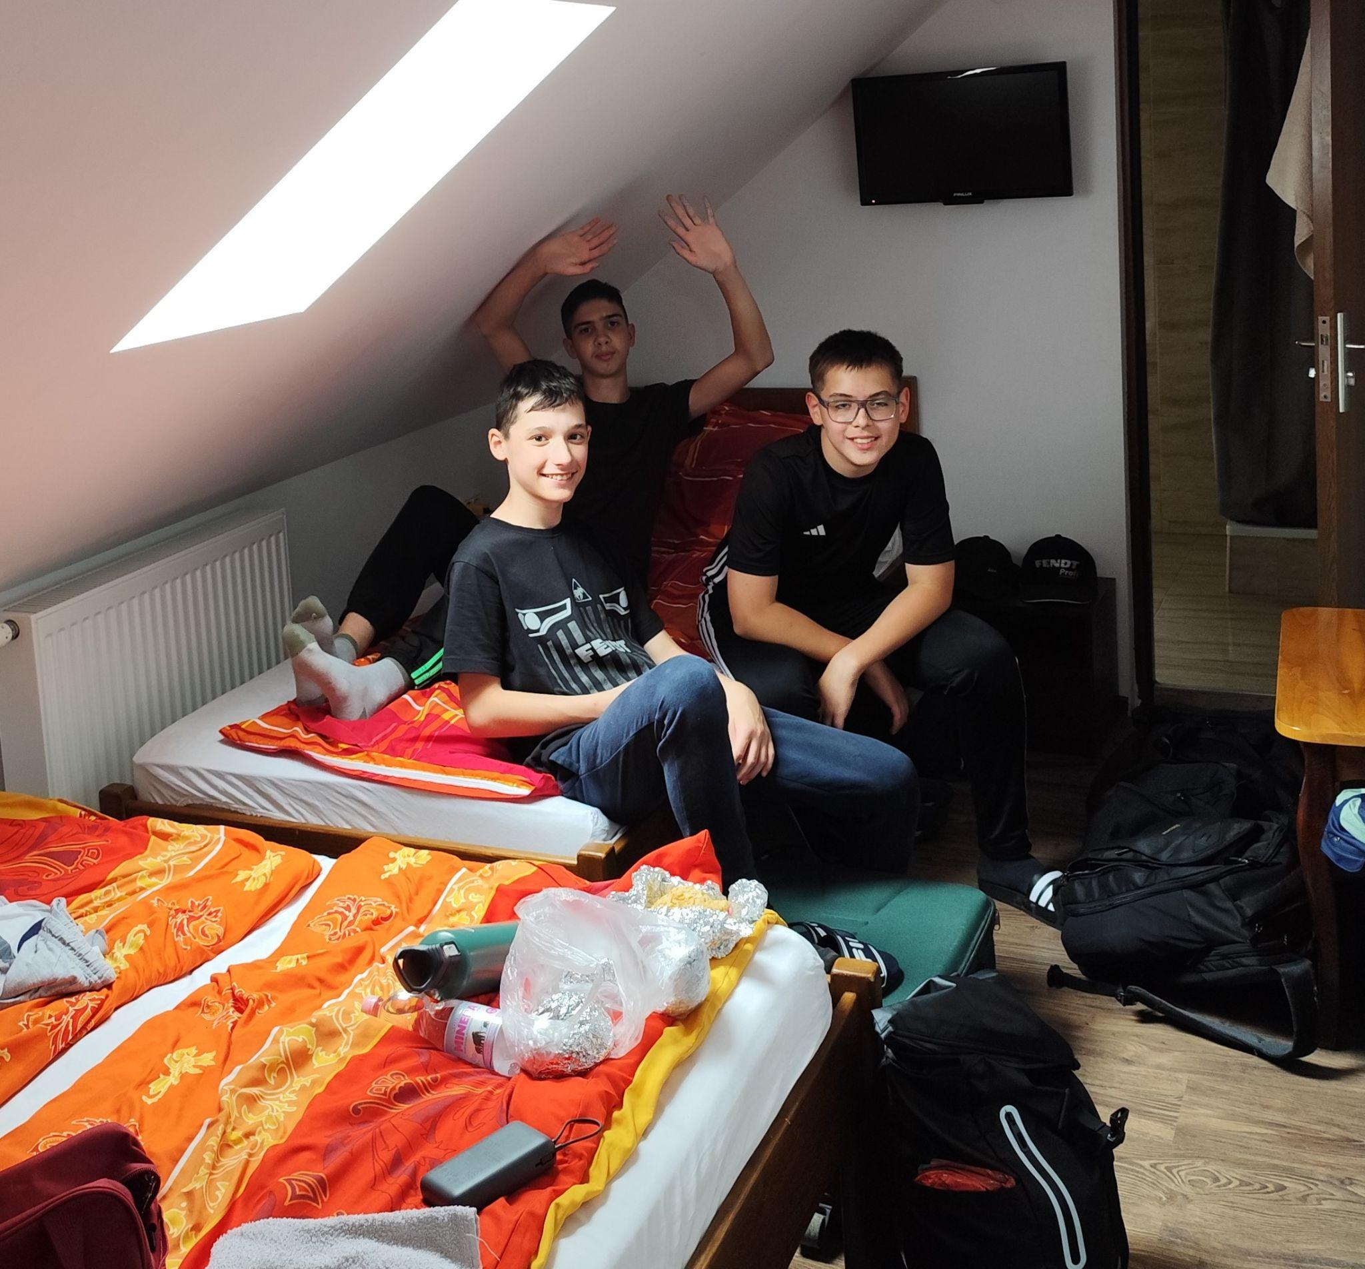
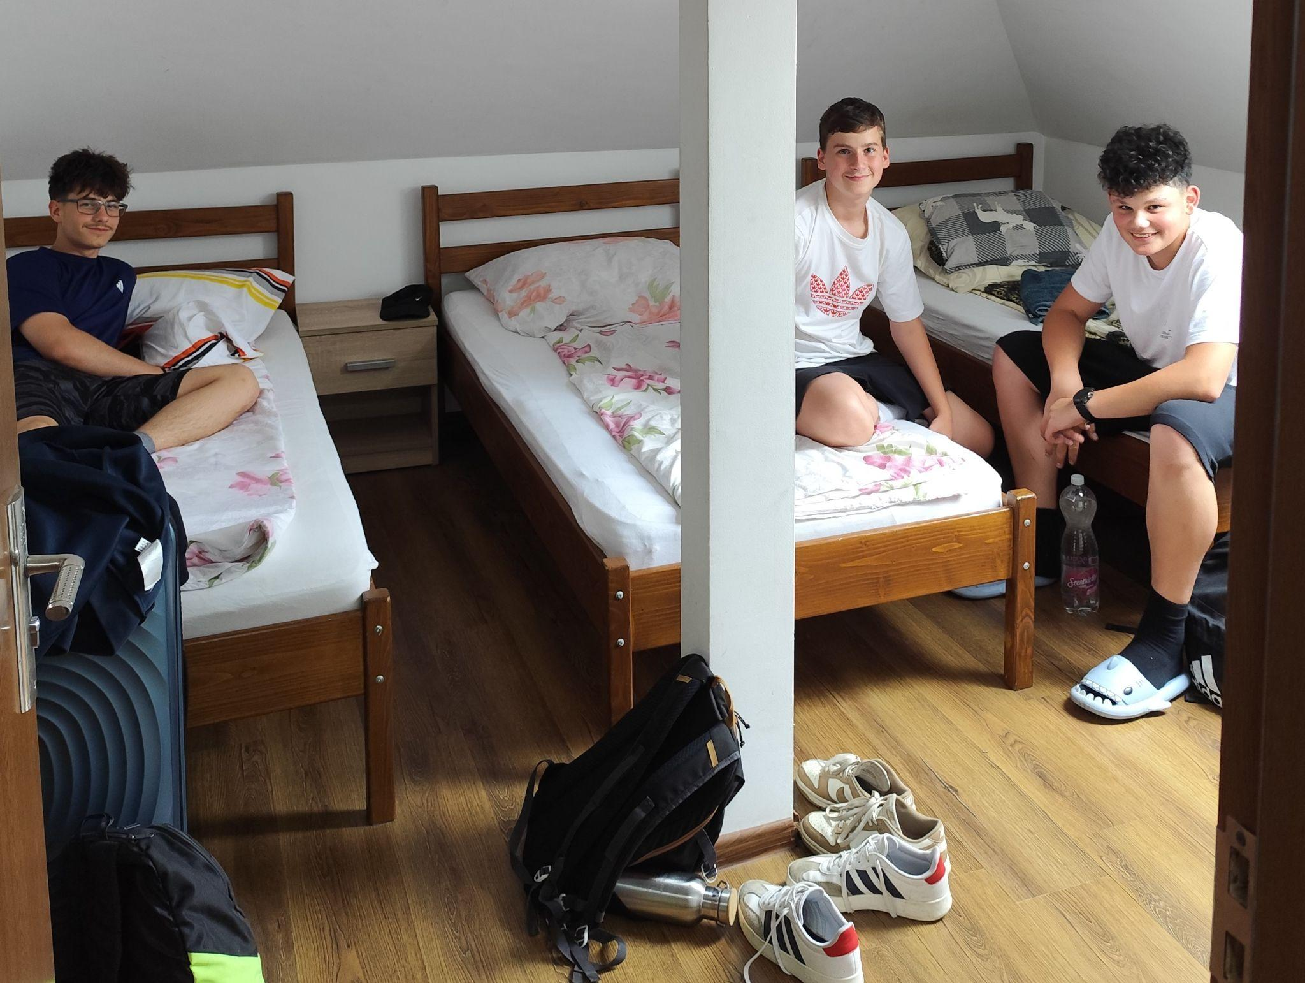
MAGYARLÓNA

Slide 6
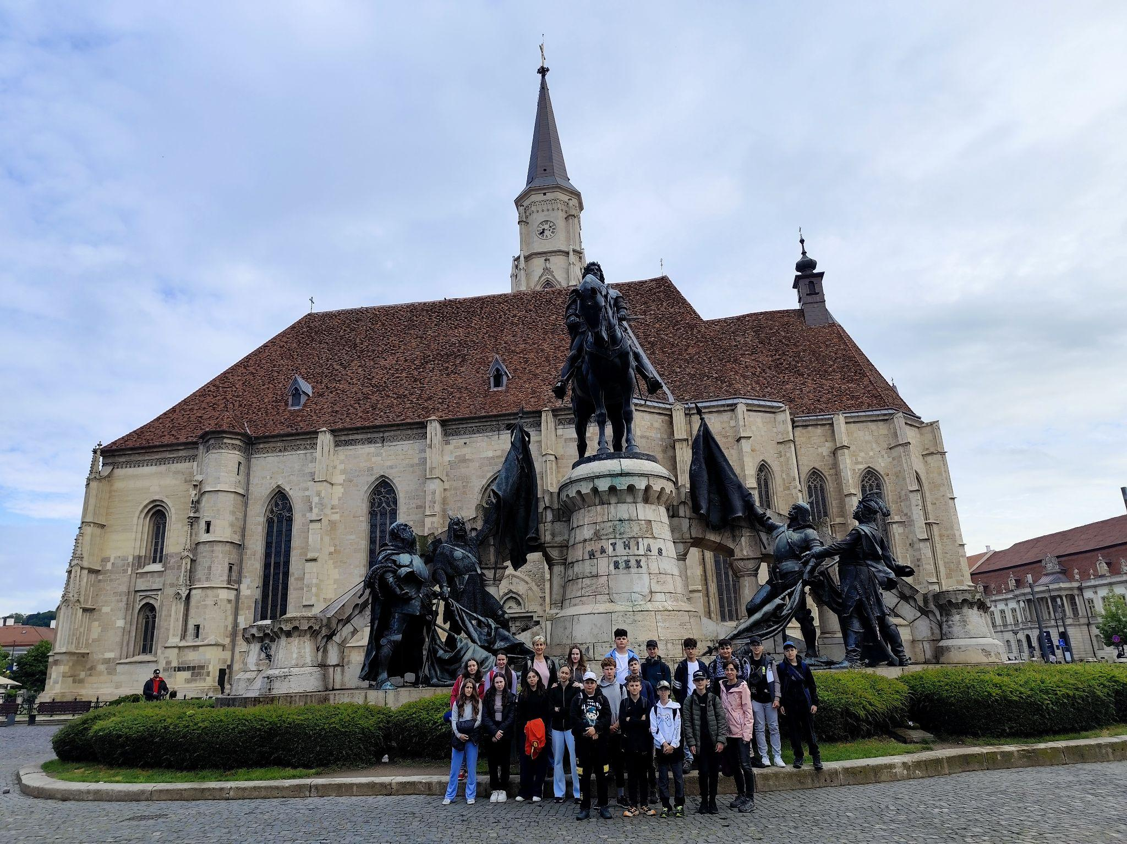
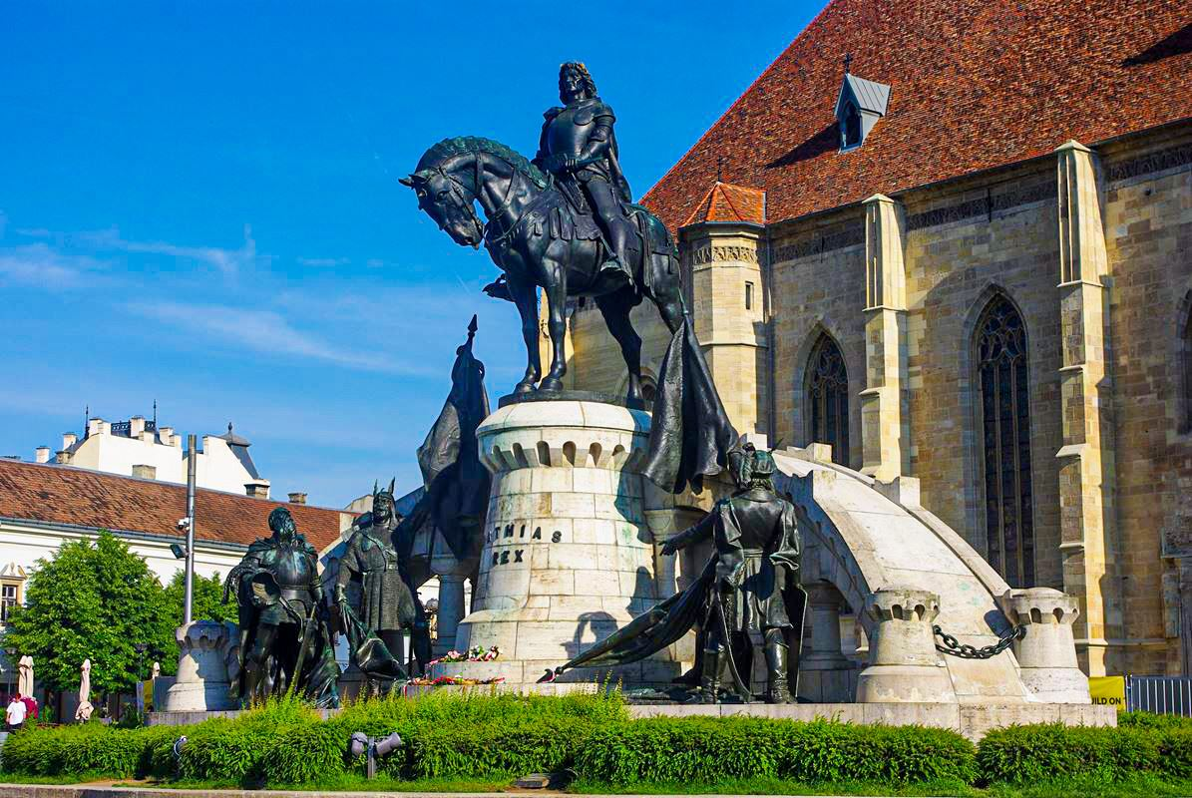
KOLOZSVÁR
Erdély történelmi és kulturális központja.
Az ország északnyugati részén helyezkedik el.
Kolozsvár főterén, a Szent Mihály-templom déli oldala mellett található.
I. Ferenc József magyar király 1887-es kolozsvári látogatása újabb lendületet adott a szoborállításnak.

Slide 7
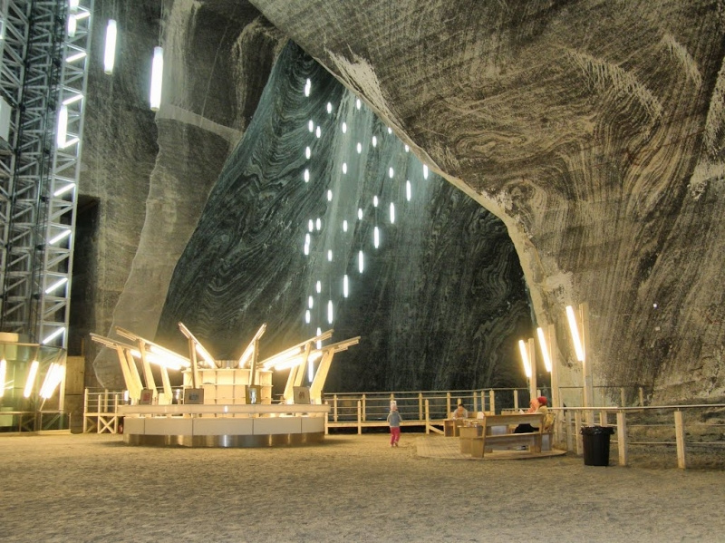
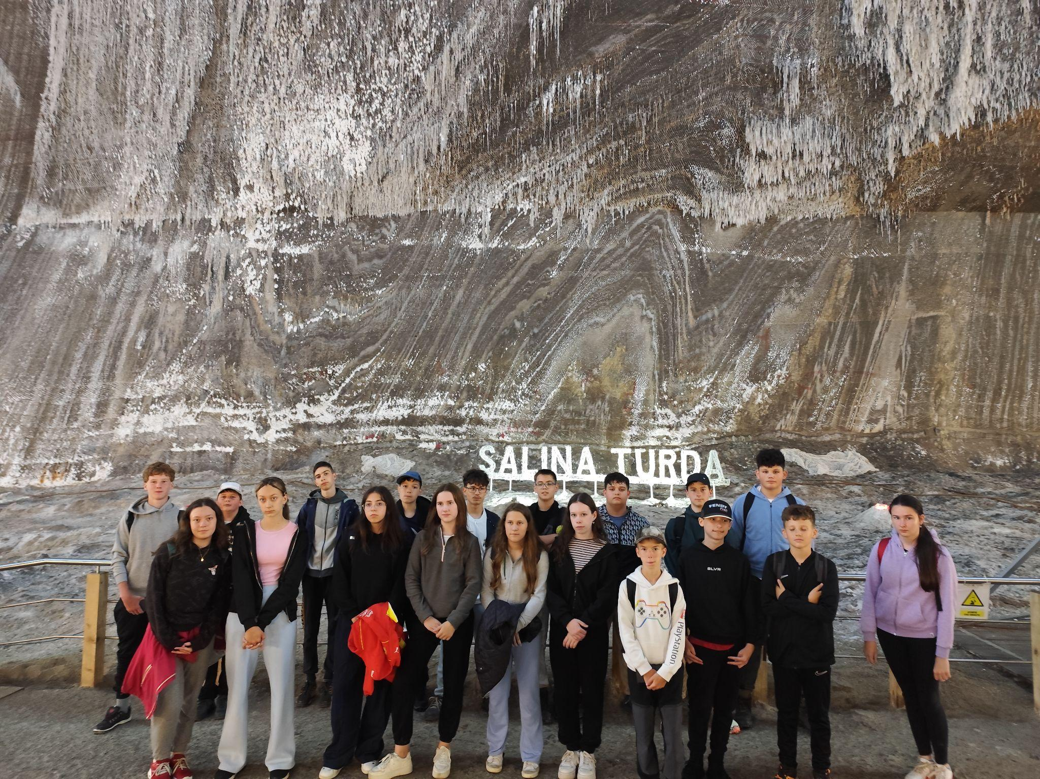
TORDAI SÓBÁNYA
Torda fő látnivalója az évszázadok óta működő sóbánya,1932-ben zárták be.
Az 1990-es évek elején megnyitották a látogatók számára.
Legfontosabb részei:Ferenc József galéria, Rudolf tárna, Mária Terézia tárna, József tárna , Gizella tárna.
Az 1881-ben épített kiemelő szerkezet egy nyolcszögletű teremben helyezkedik el.
Turisztikai központ, gyógyhely.

Slide 8
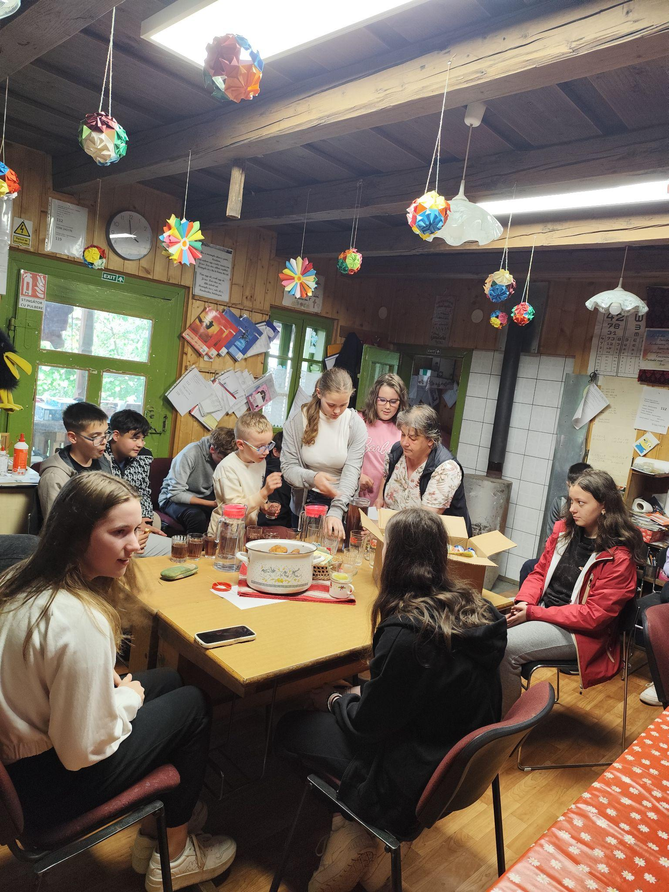
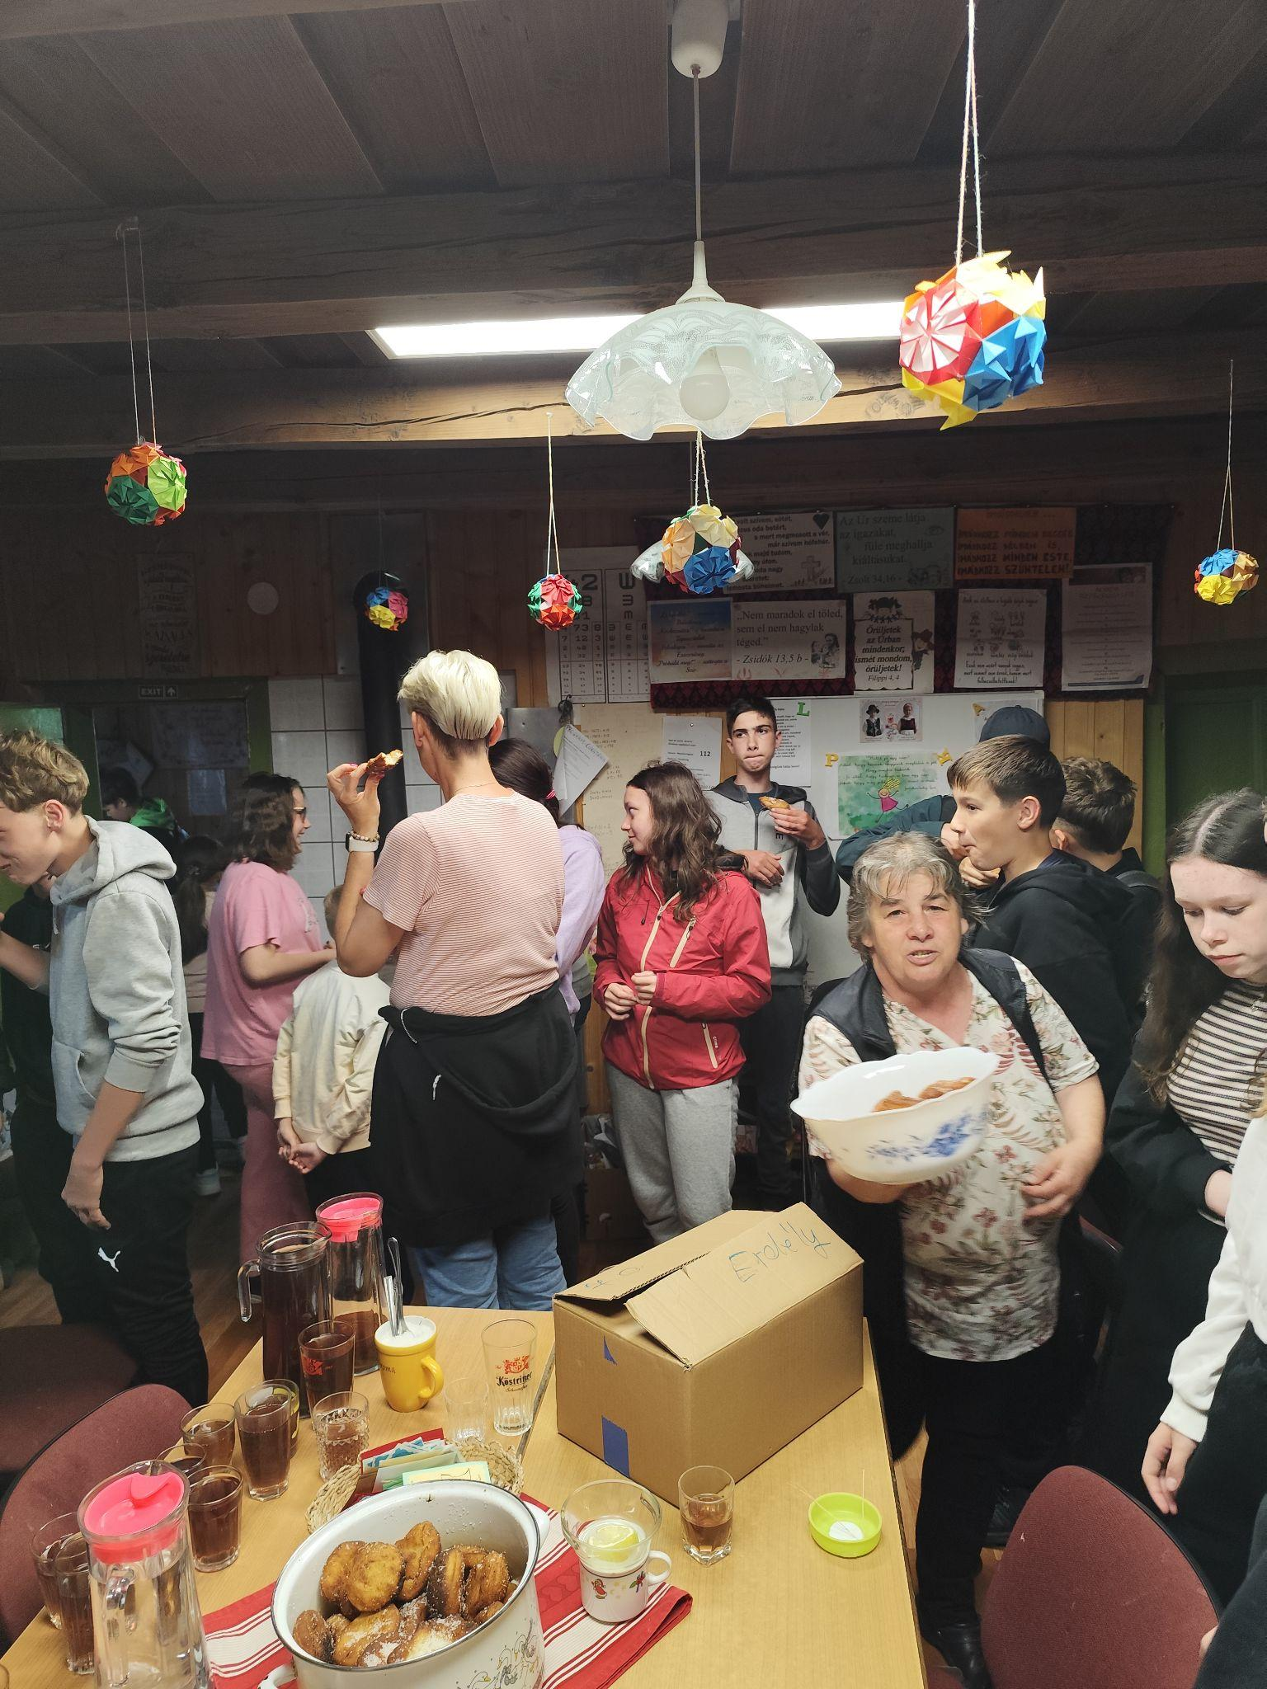
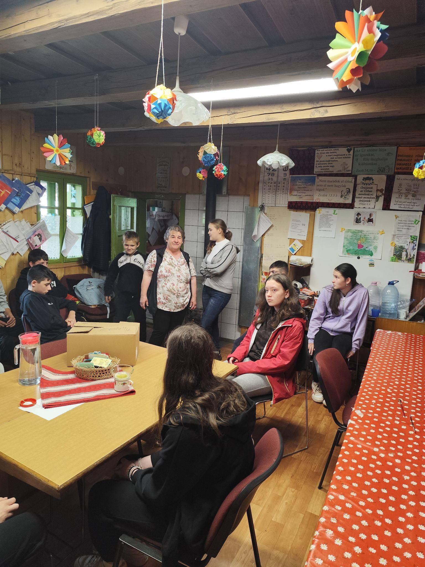
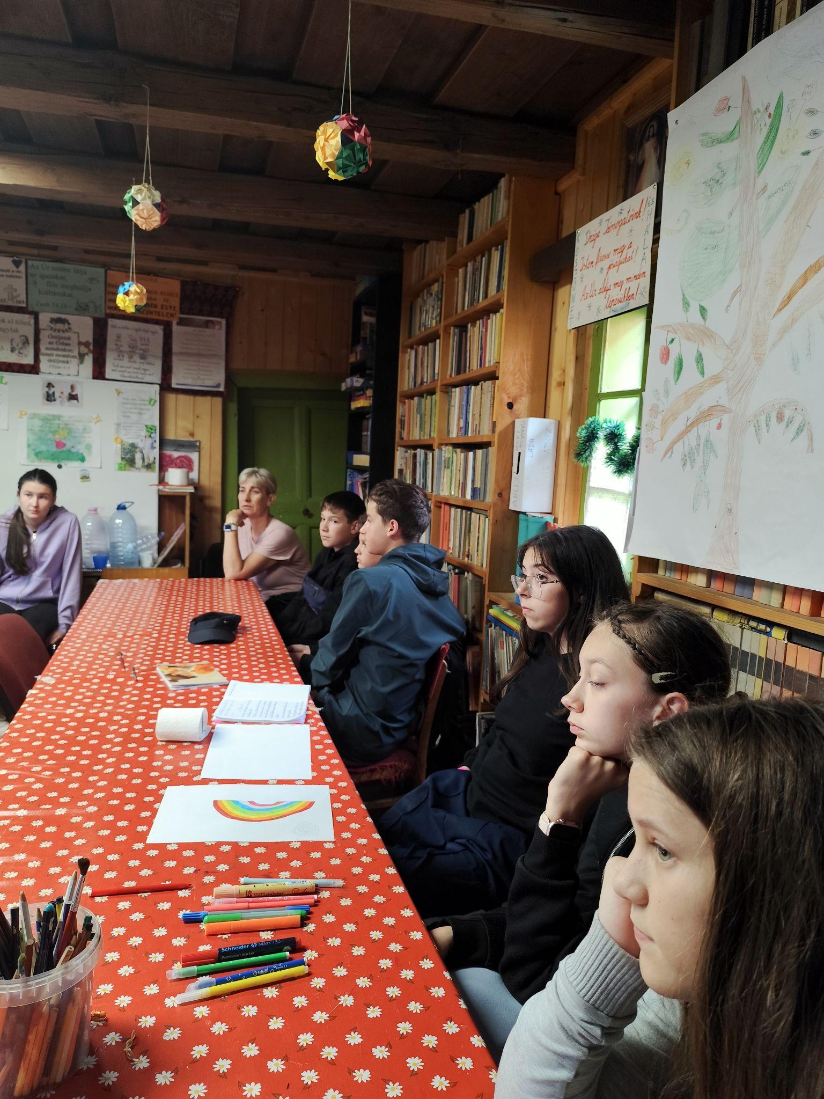
FELSŐSÓFALVA

Slide 9
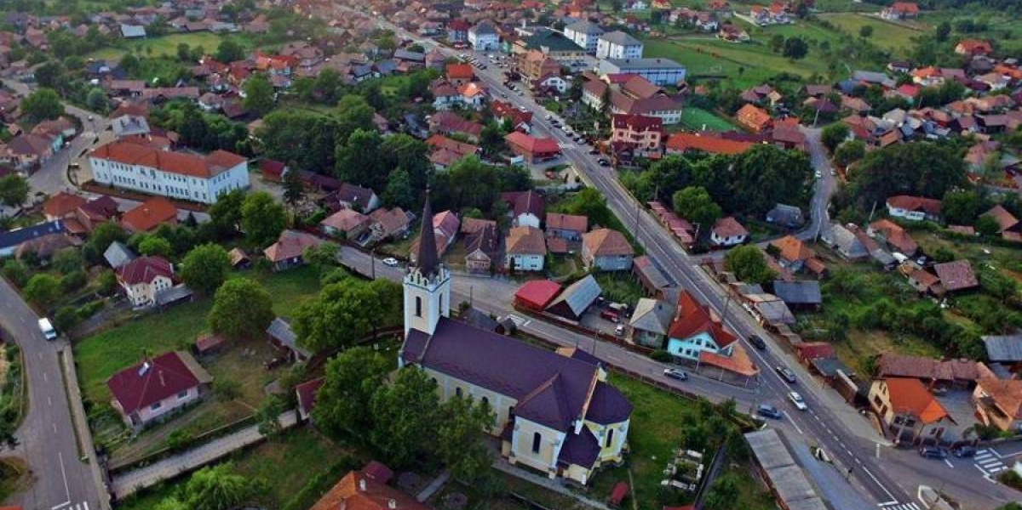
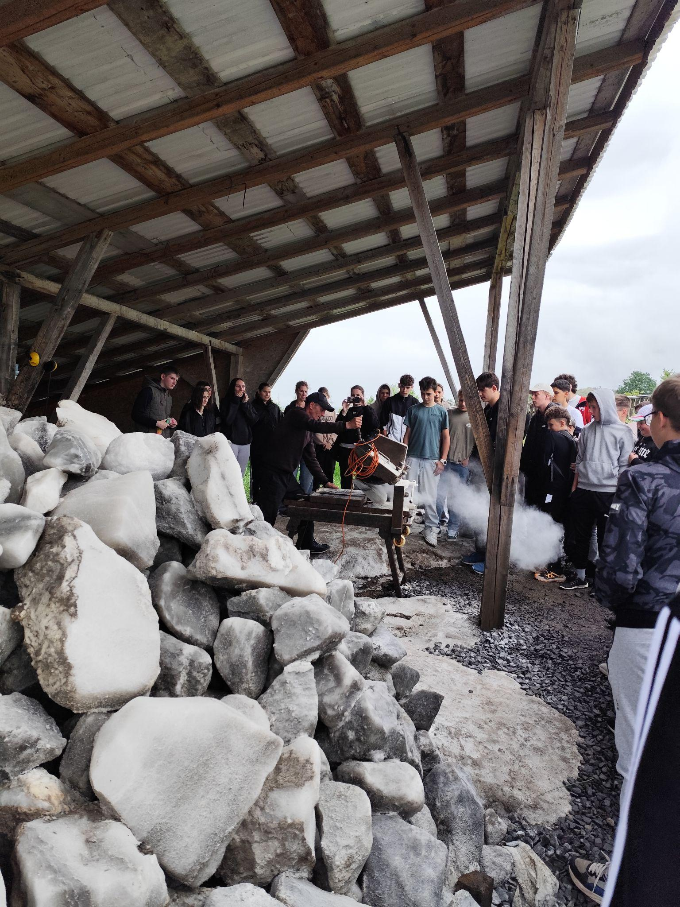
KOROND
Falu a romániai Hargita megyében, Korond község központja.
A Sóvidék legnevezetesebb települése.
iparművészeti, idegenforgalmi és művelődési központja.
A falu Székelyudvarhelytől 24 km-re északnyugatra.
A település világszerte híres a népi fazekasságáról és a kerámiáról.

Slide 10
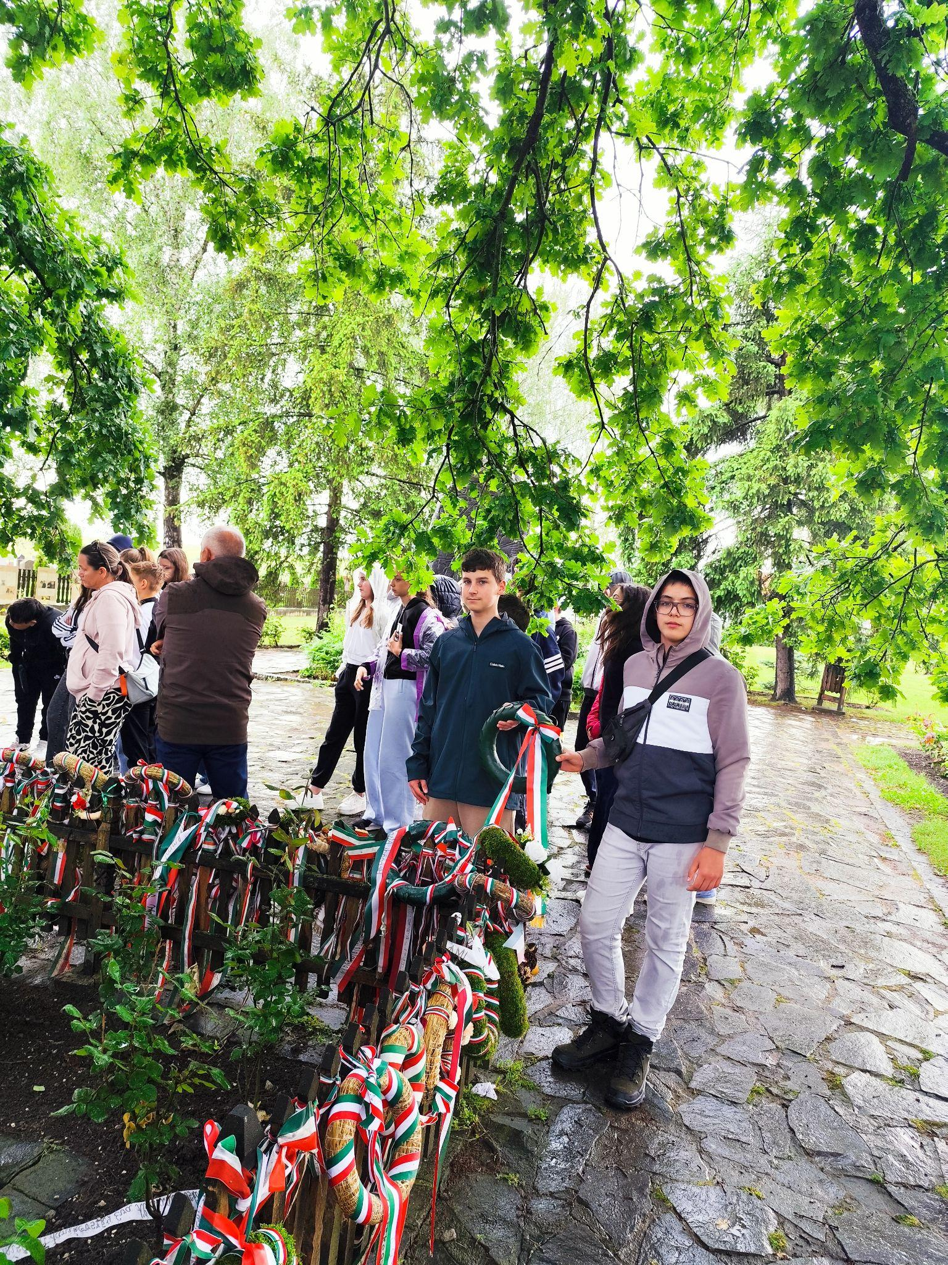
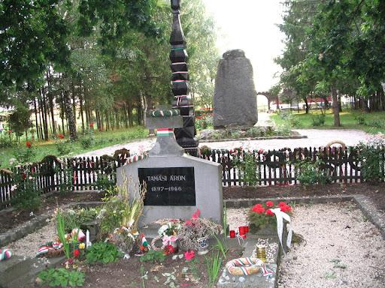
FARKASLAKA
Romániában, Hargitamegyében található.
A település nevének eredete: a közeli erdőkben sok farkas lakott, amelyek néha a faluba is bemerészkedtek .
Tamási Áron székely író szülőfaluja, sírja.
A Jézus szíve kilátó a falu határában.
A szénégetés ma is jelentős foglalkozási ágazat maradt a falu lakossága körében.

Slide 11
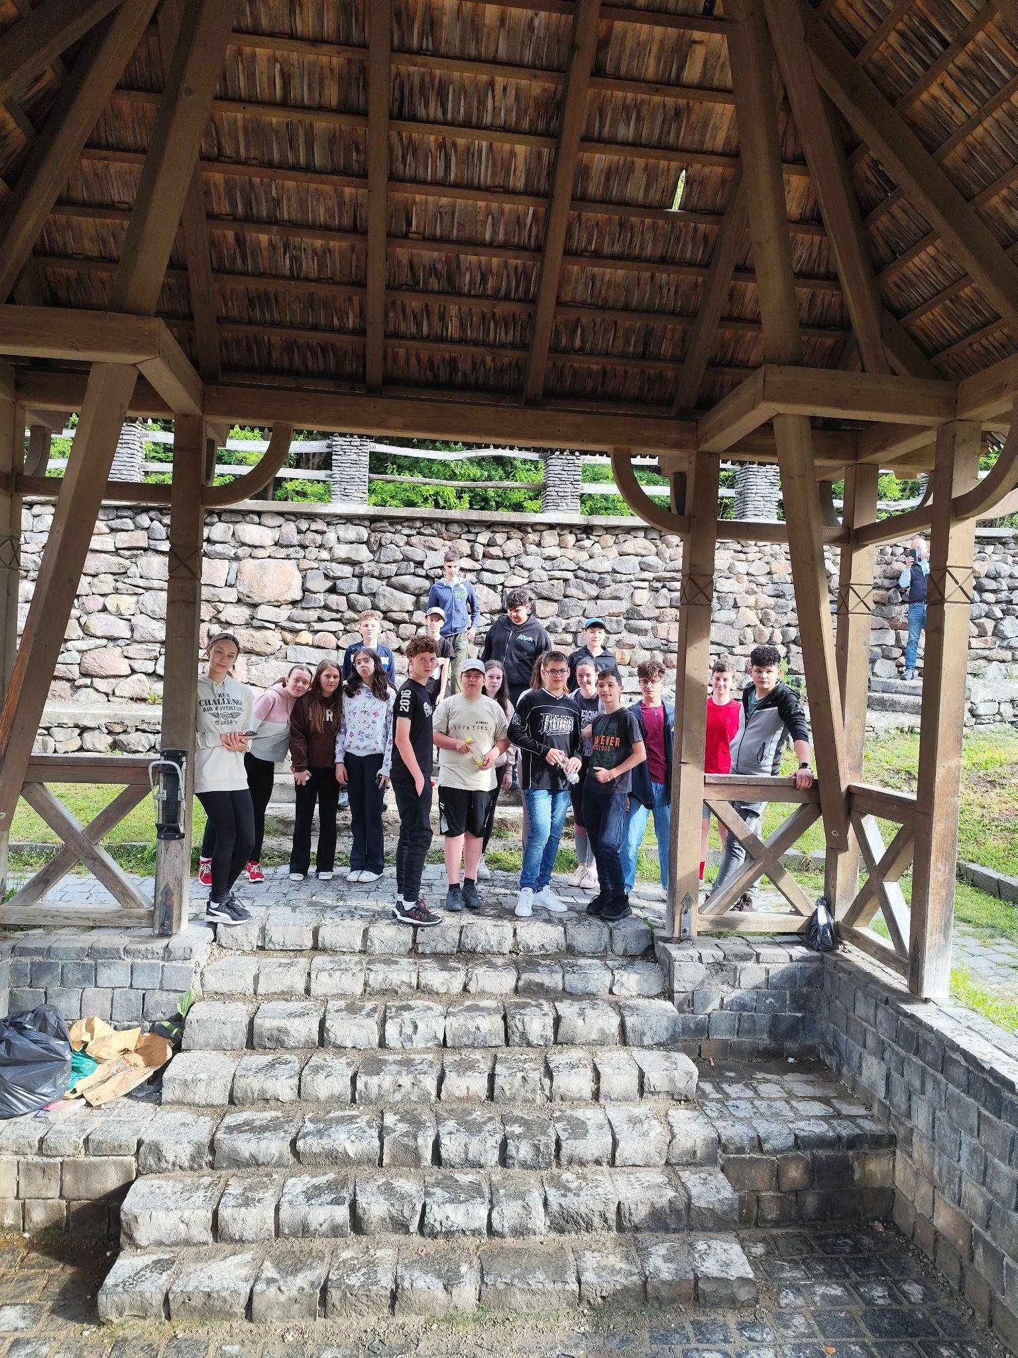
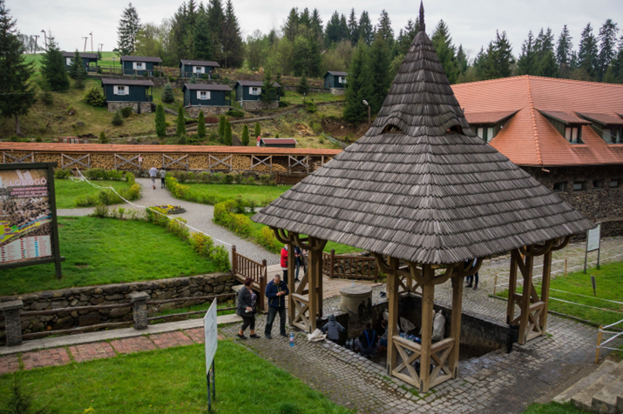
HOMORÓDFÜRDŐ
Népesség: 78 fő
Magyar lakoság: 56 fő(1992-ben 72 lakosa volt, 1 román kivételével mind magyarok.)
A Nagy-Homoród és a Fürdő-patak völgyeiben kialakult telep gyógyvizeinek, borvizeinek köszönhetően alakult ki. Gyógyfürdőit, villáit 1948-ban államosították. A fürdők ma már nem működnek.

Slide 12
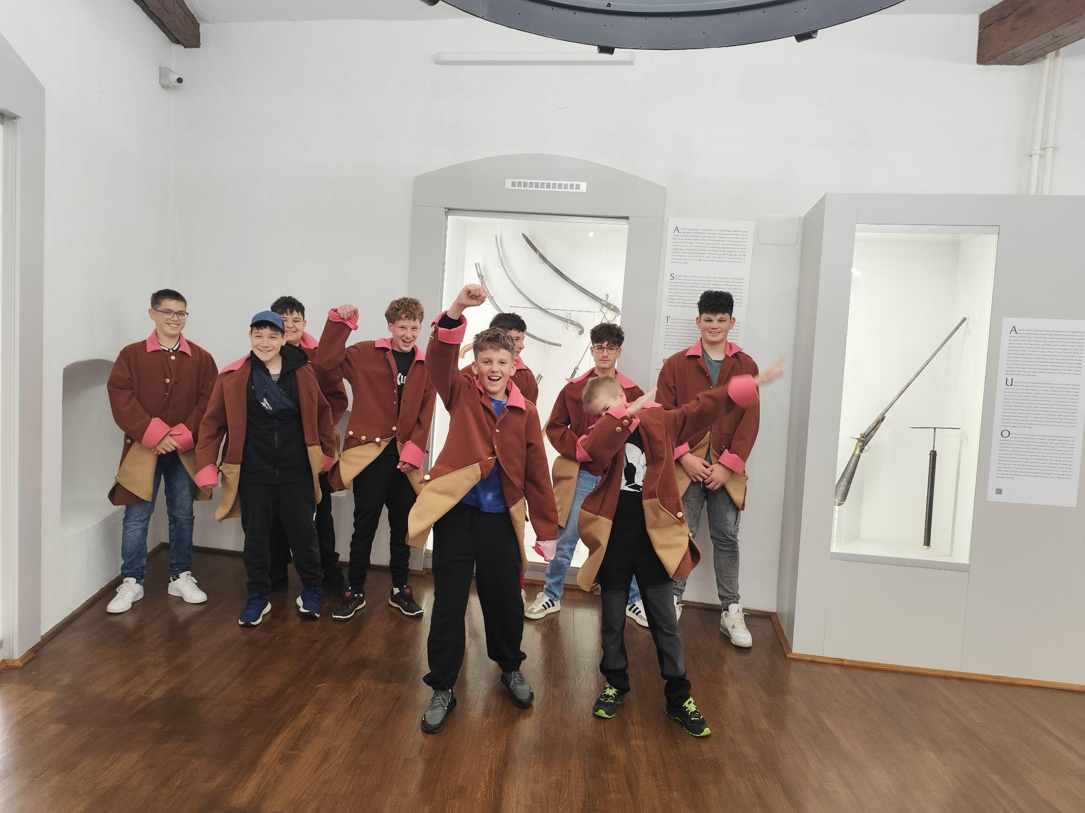
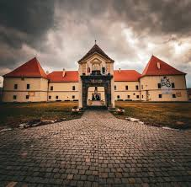
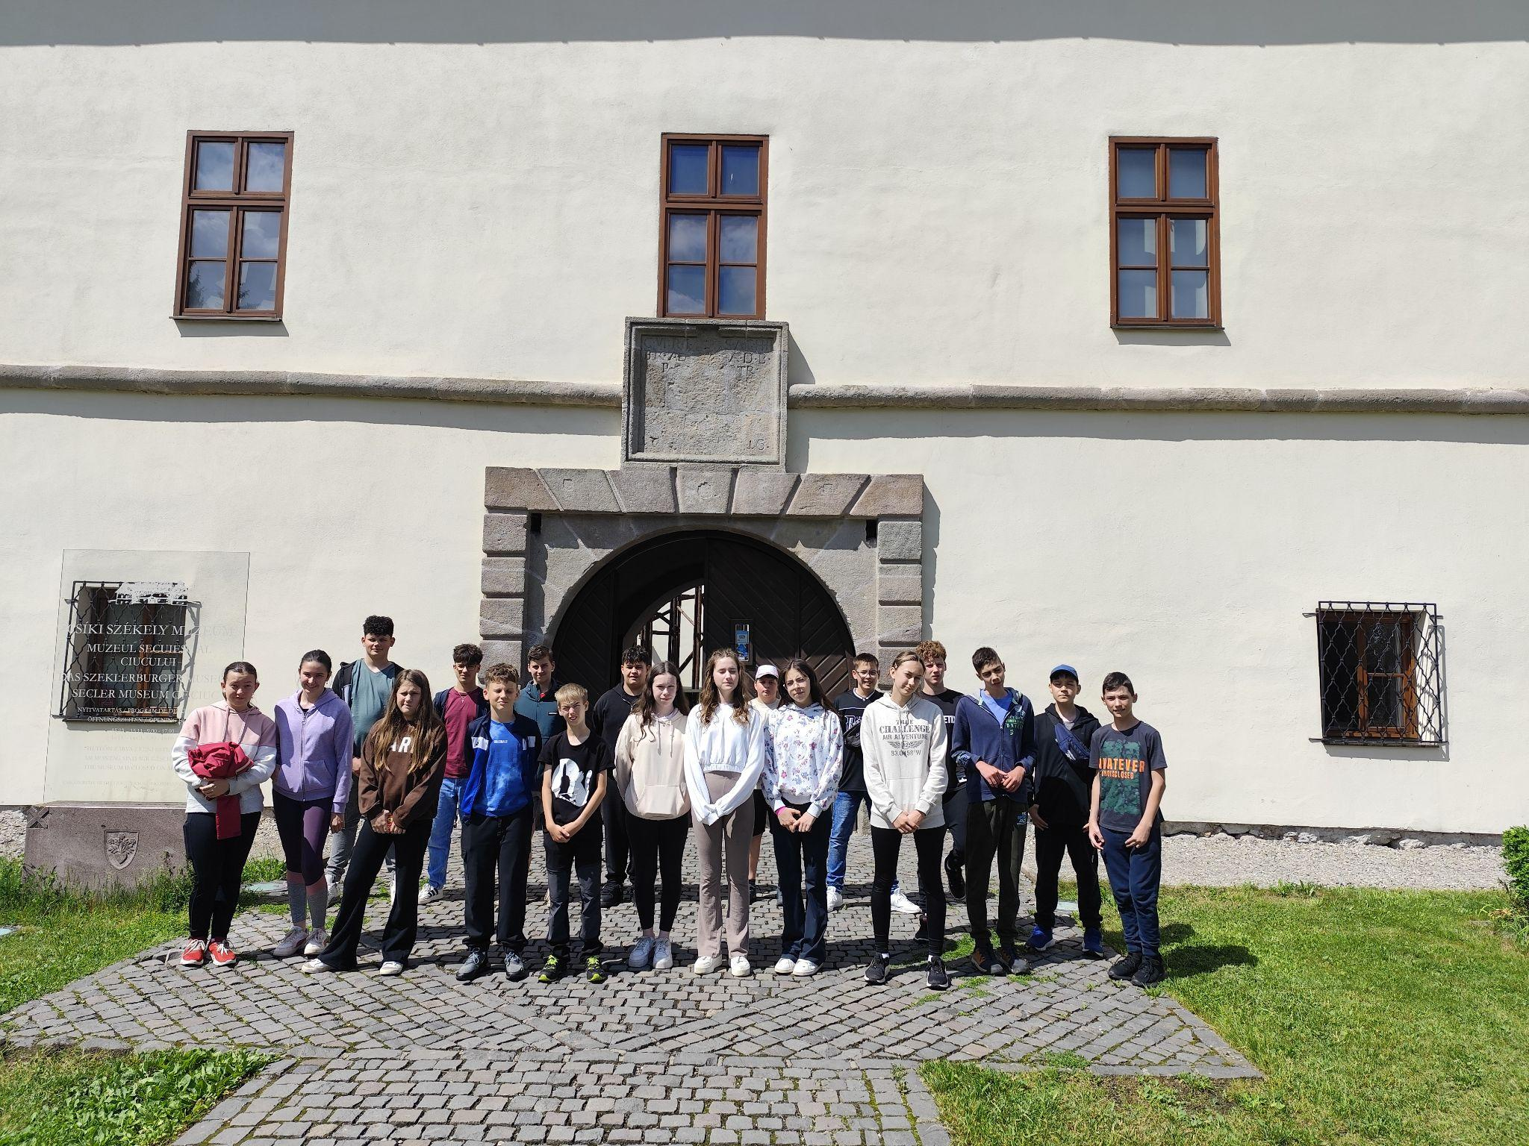
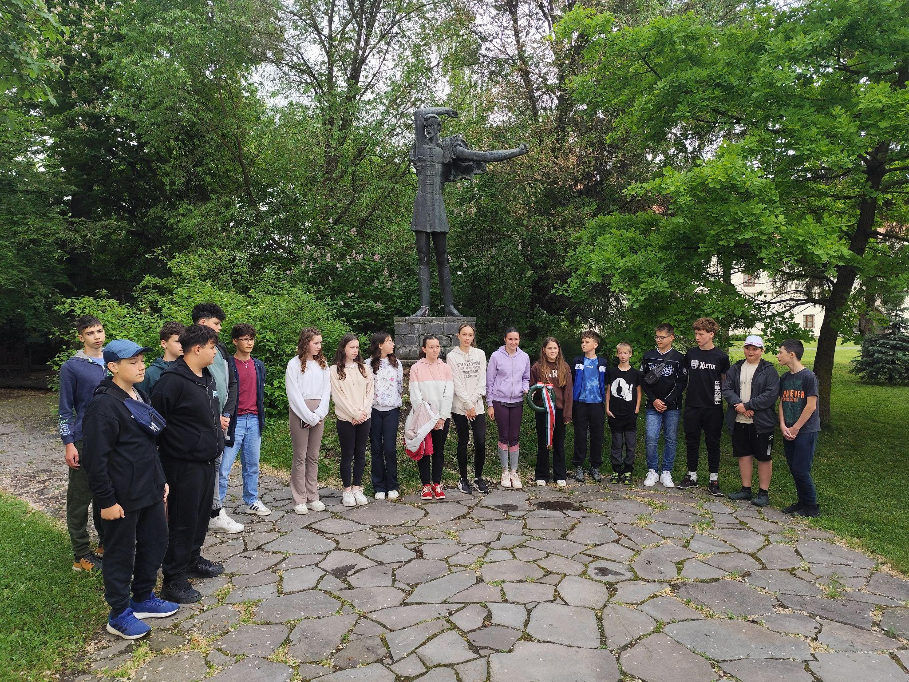
CSÍKSZEREDA
17. Század elején kezdték el építeni a Mikó várat.
Bár a várat eredetileg főúri lakhelynek szánták, az évszázadok során volt török által felégetett rom, osztrák katonai erőd és laktanya is, mielőtt elnyerte mai múzeum formáját.
A vár udvara ma már kedvelt kulturális helyszín, ahol koncerteket és fesztiválokat is tartanak, például a híres Régizene Fesztivált is tartják.

Slide 13
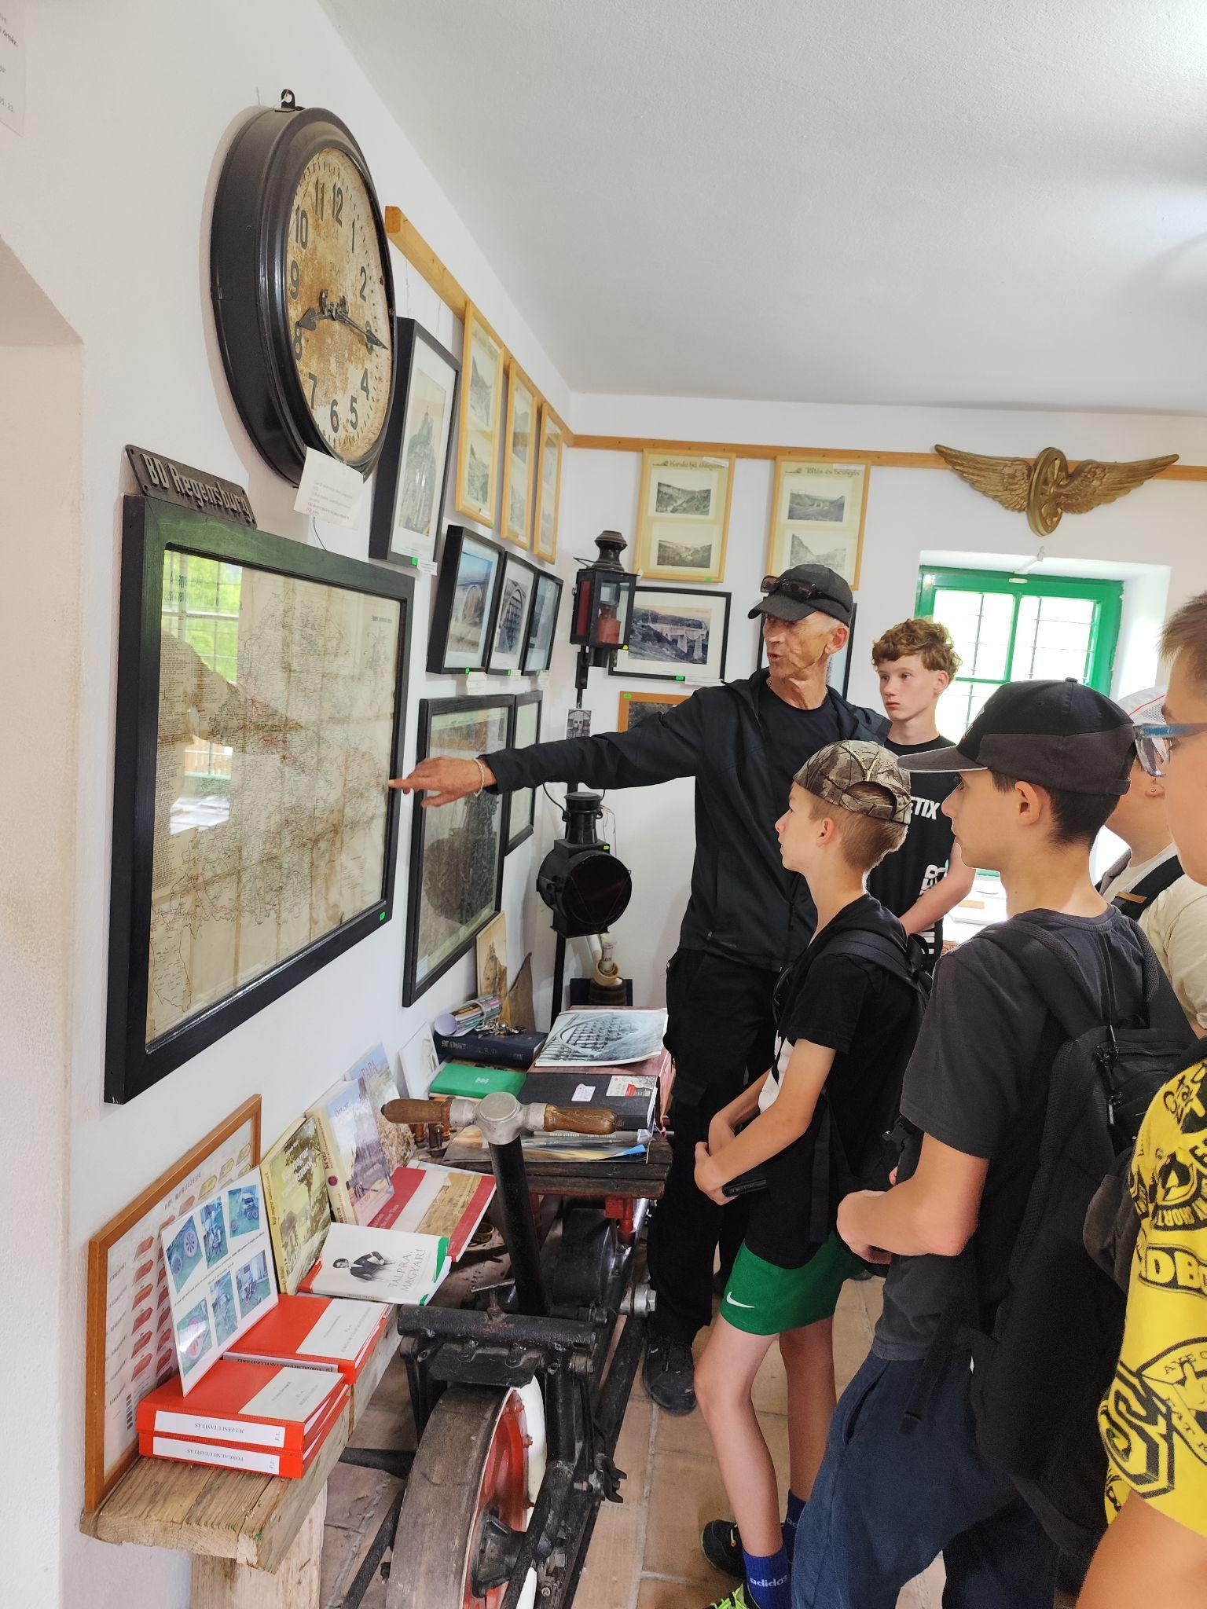
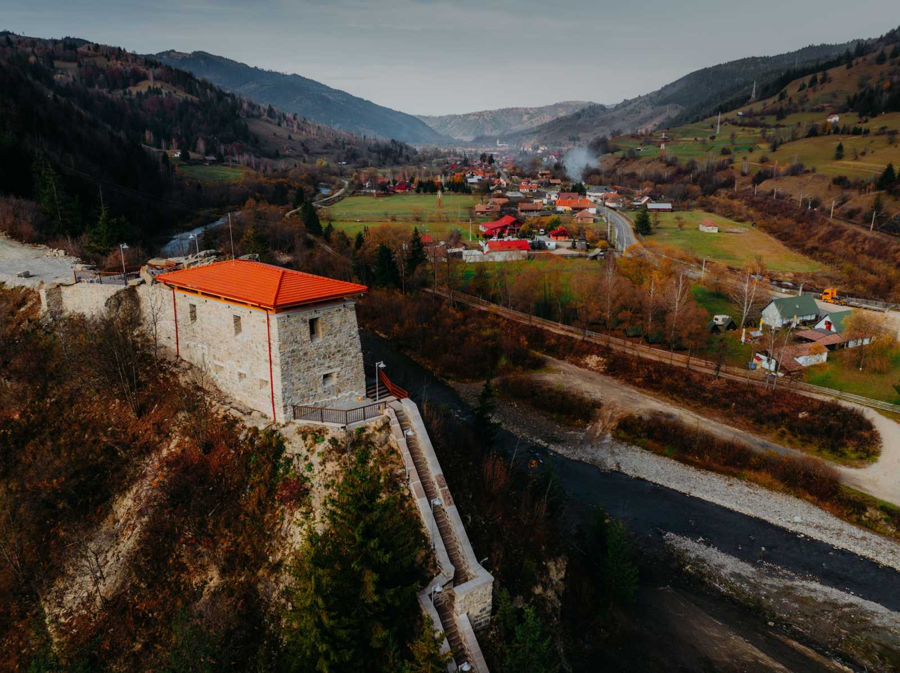
GYIMESBÜKK
A történelmi Erdély keleti részén fekszik.
Itt találhatóak a 17. században épült Rákóczi-vár romjai.
Telki testvértelepüléseként jelentős szerepet játszik a közös hagyományok ápolásában, a határon túli magyar kapcsolatok alakításában.
A történelmi határ mentén áll a Magyar Királyi Államvasútak 30. számú őrháza, helyt adva a vasúttörténeti kiállításnak.

Slide 14
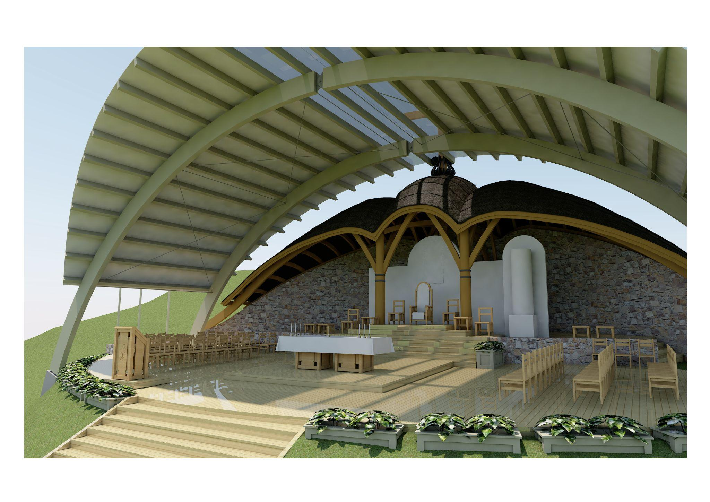
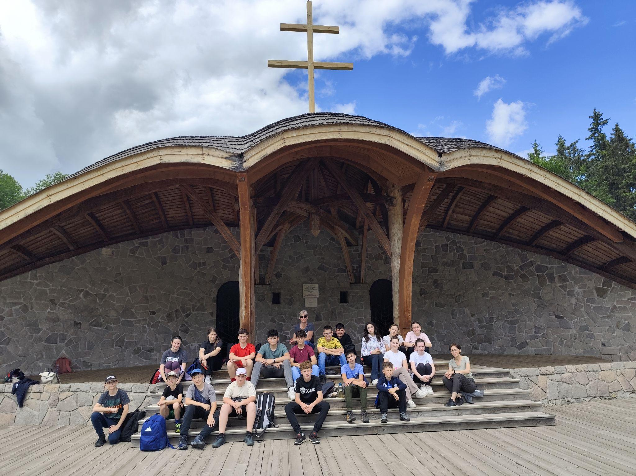
CSÍKSOMLYÓ
Hagyományőrző búcsú: 1567-es hitvédő győzelem emléke(2026. május 23.)
Szent helyek: Hármashalom-oltár, kápolnák, legnagyobb Mária-szobor
Különleges napfelkelte: pünkösd hajnalán a felkelő napban látni lehet a Szentlelket jelképező galambot
Zarándokvonatok: Csíksomlyó Expressz, Székely Gyors és Boldogasszony Zarándokvonat( május 21-25.)

Slide 15
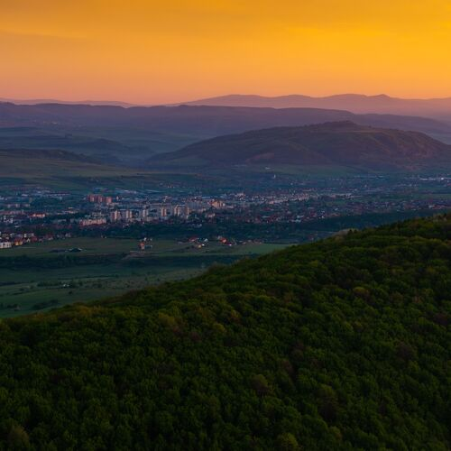
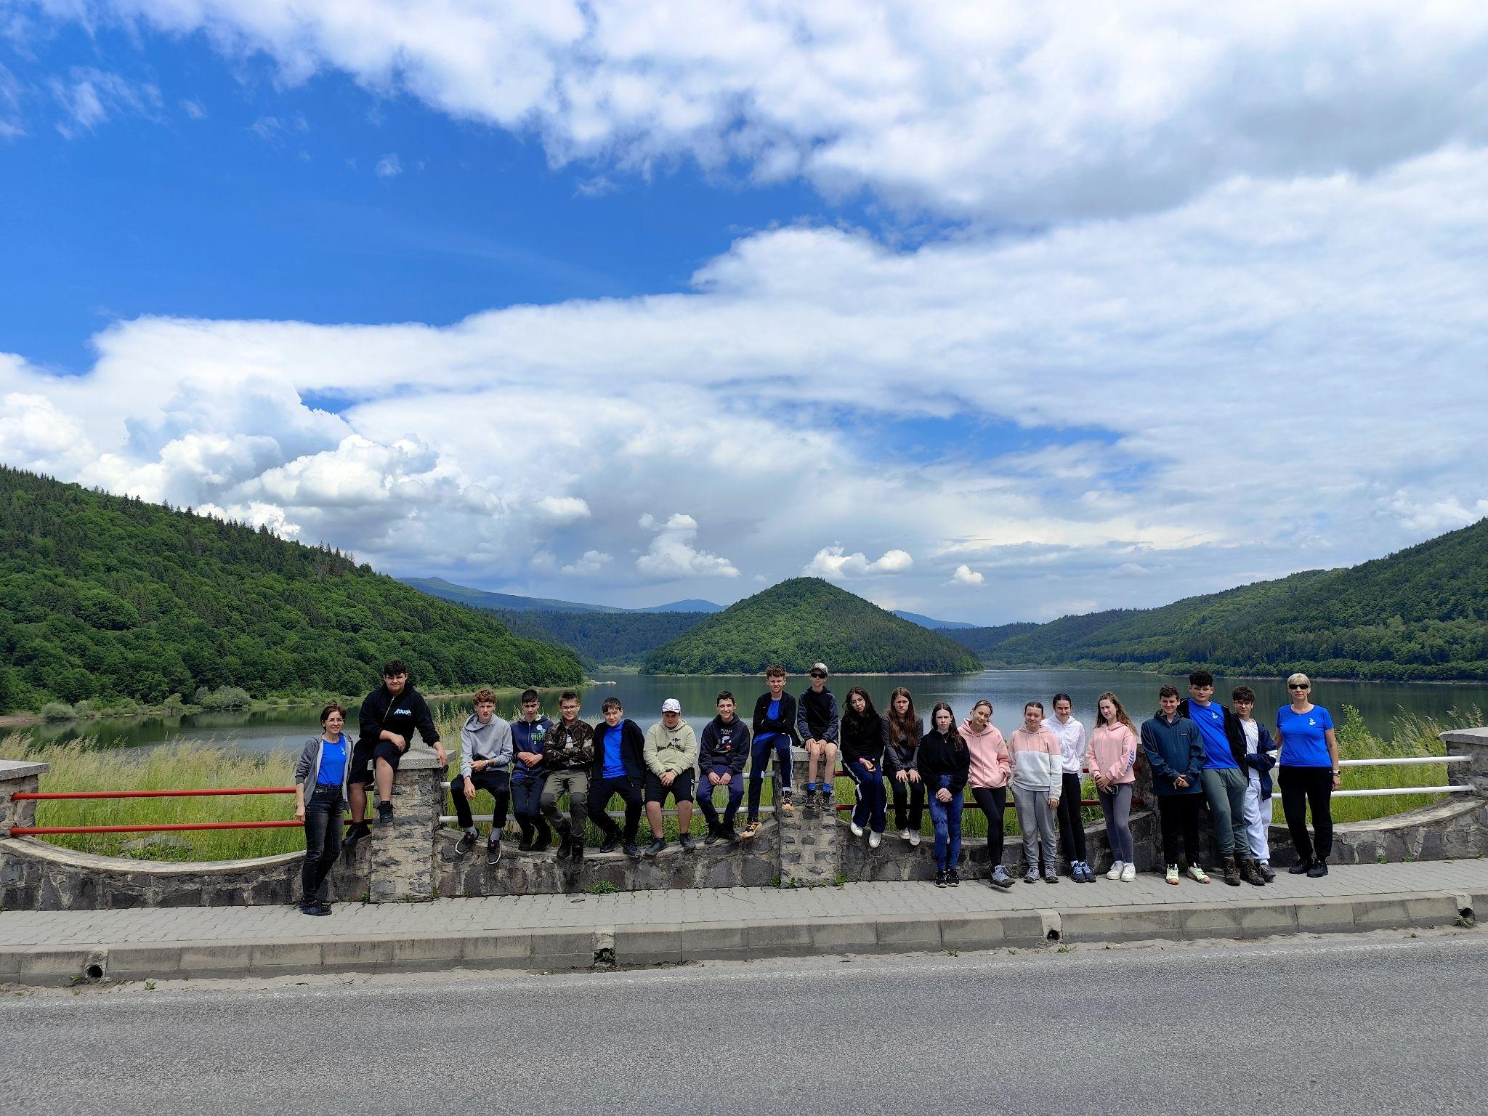
ZETEVÁRALJA
Népesség: 862 fő
Magyar: 710
A környék a népművészetek, hagyományok és szokások egy kiapadhatatlan kincsesbányája.
2014. áprilisában Zeteváralján vonták fel Erdély legnagyobb székely zászlóját, amely tizenöt méter hosszú és hét méter széles, rúdja pedig húsz méteres.
A szép házakból álló falu Székelyudvarhelytől 17 km-re.

Slide 16
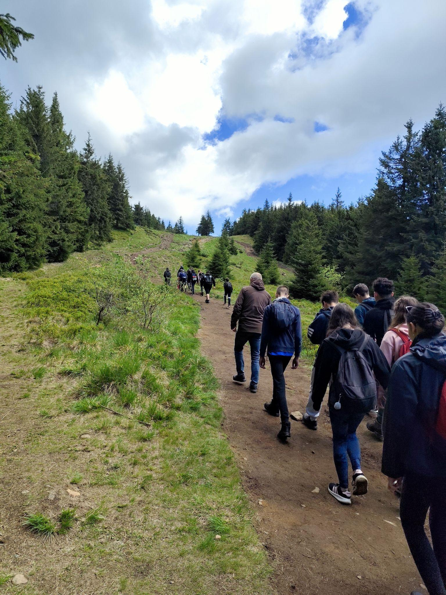
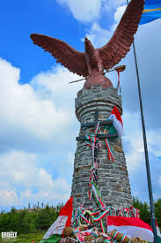
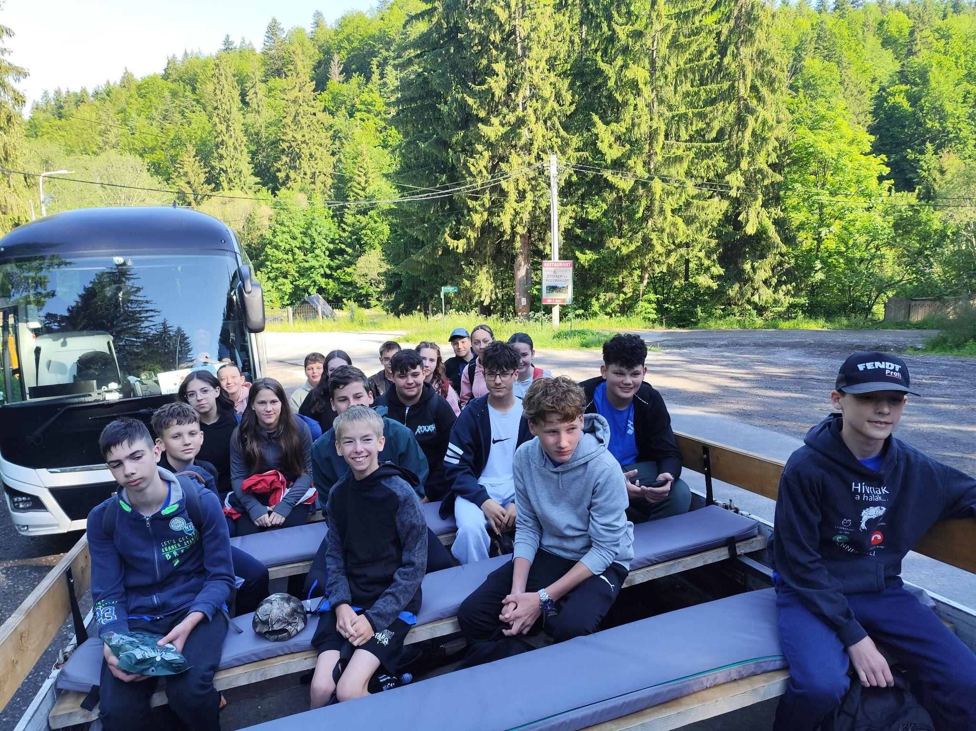
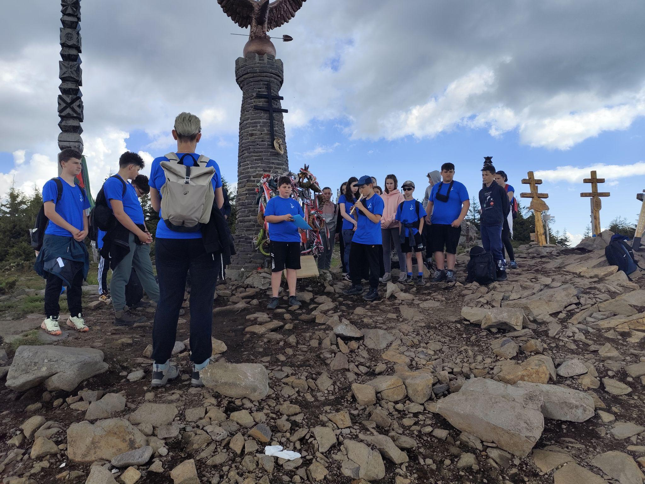
MADARASI-HARGITA
A Madarasi-Hargita (románul: Harghita-Mădăraș) a Hargita-hegység és székelyföld legmagasabb hegycsúcsa.
Az egykori kráter szélessége 5 km. A déli oldalból ered a Hargita leghosszabb folyóvize, a Vargyas-patak.
Ez ma Székelyföld legnépszerűbb síközpontja.

Slide 17
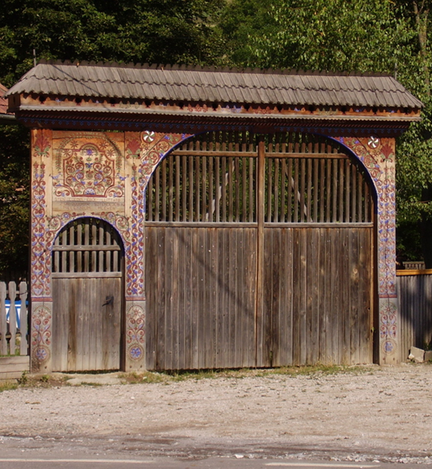
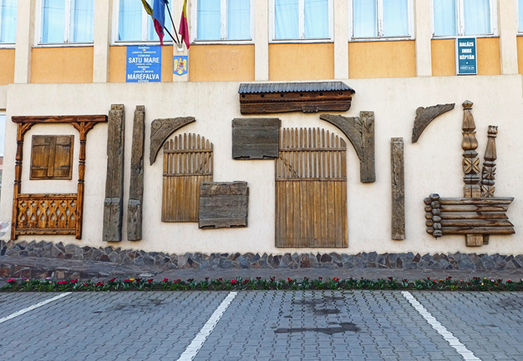
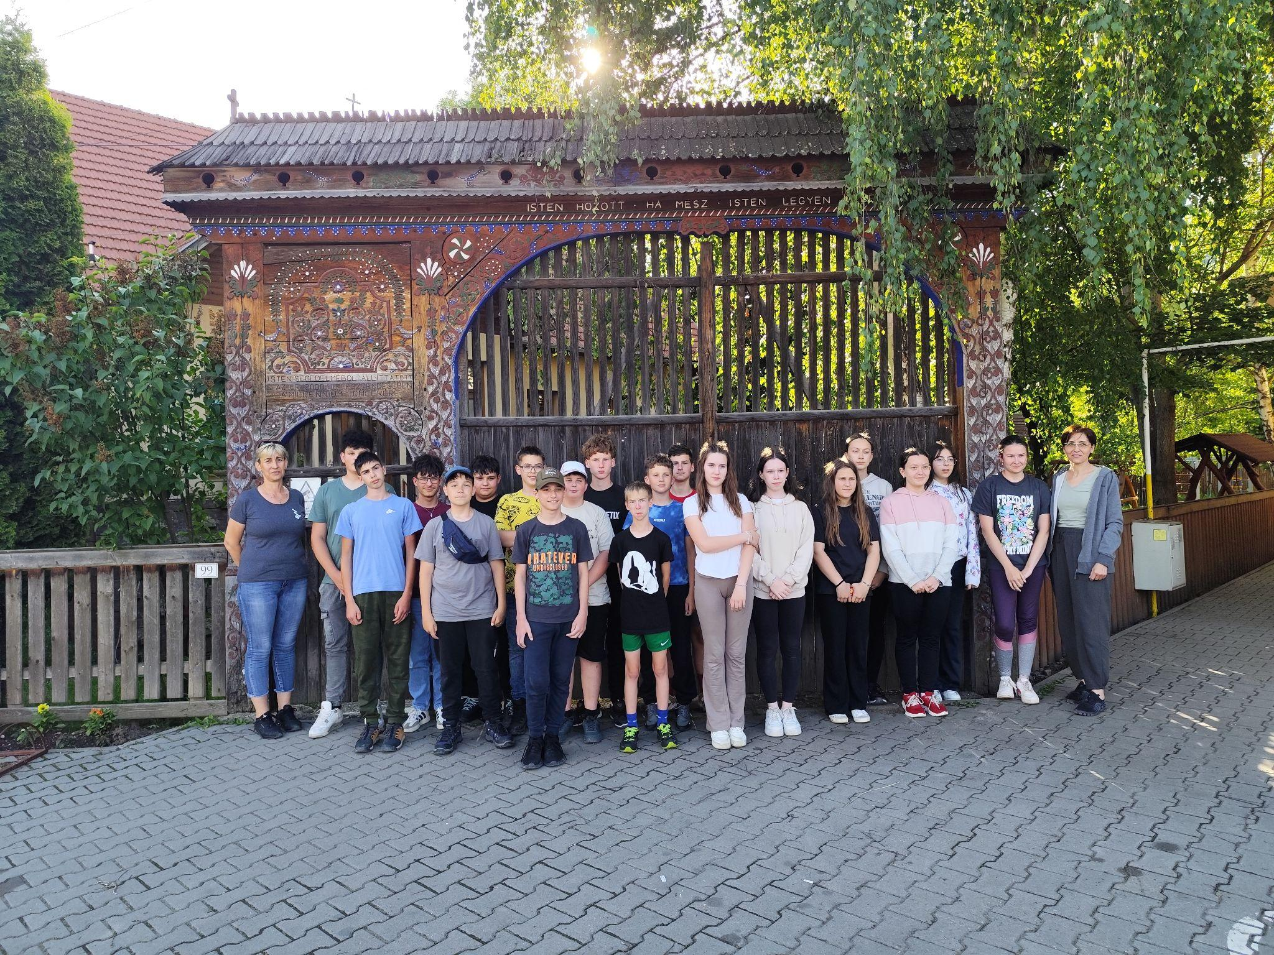
MÁRÉFALVA
Máréfalva egy falu Székelyföldön, Hargita megye területén.
A település különösen híres a faragott székelykapuiról, melyek a helyi népi kultúra fontos jelképei.
Máréfalván sok régi, díszes kapu található, amelyeket hagyományos mintákkal faragtak ki
A falu lakói ma is őrzik a székely hagyományokat és a népi mesterségeket.

Slide 18
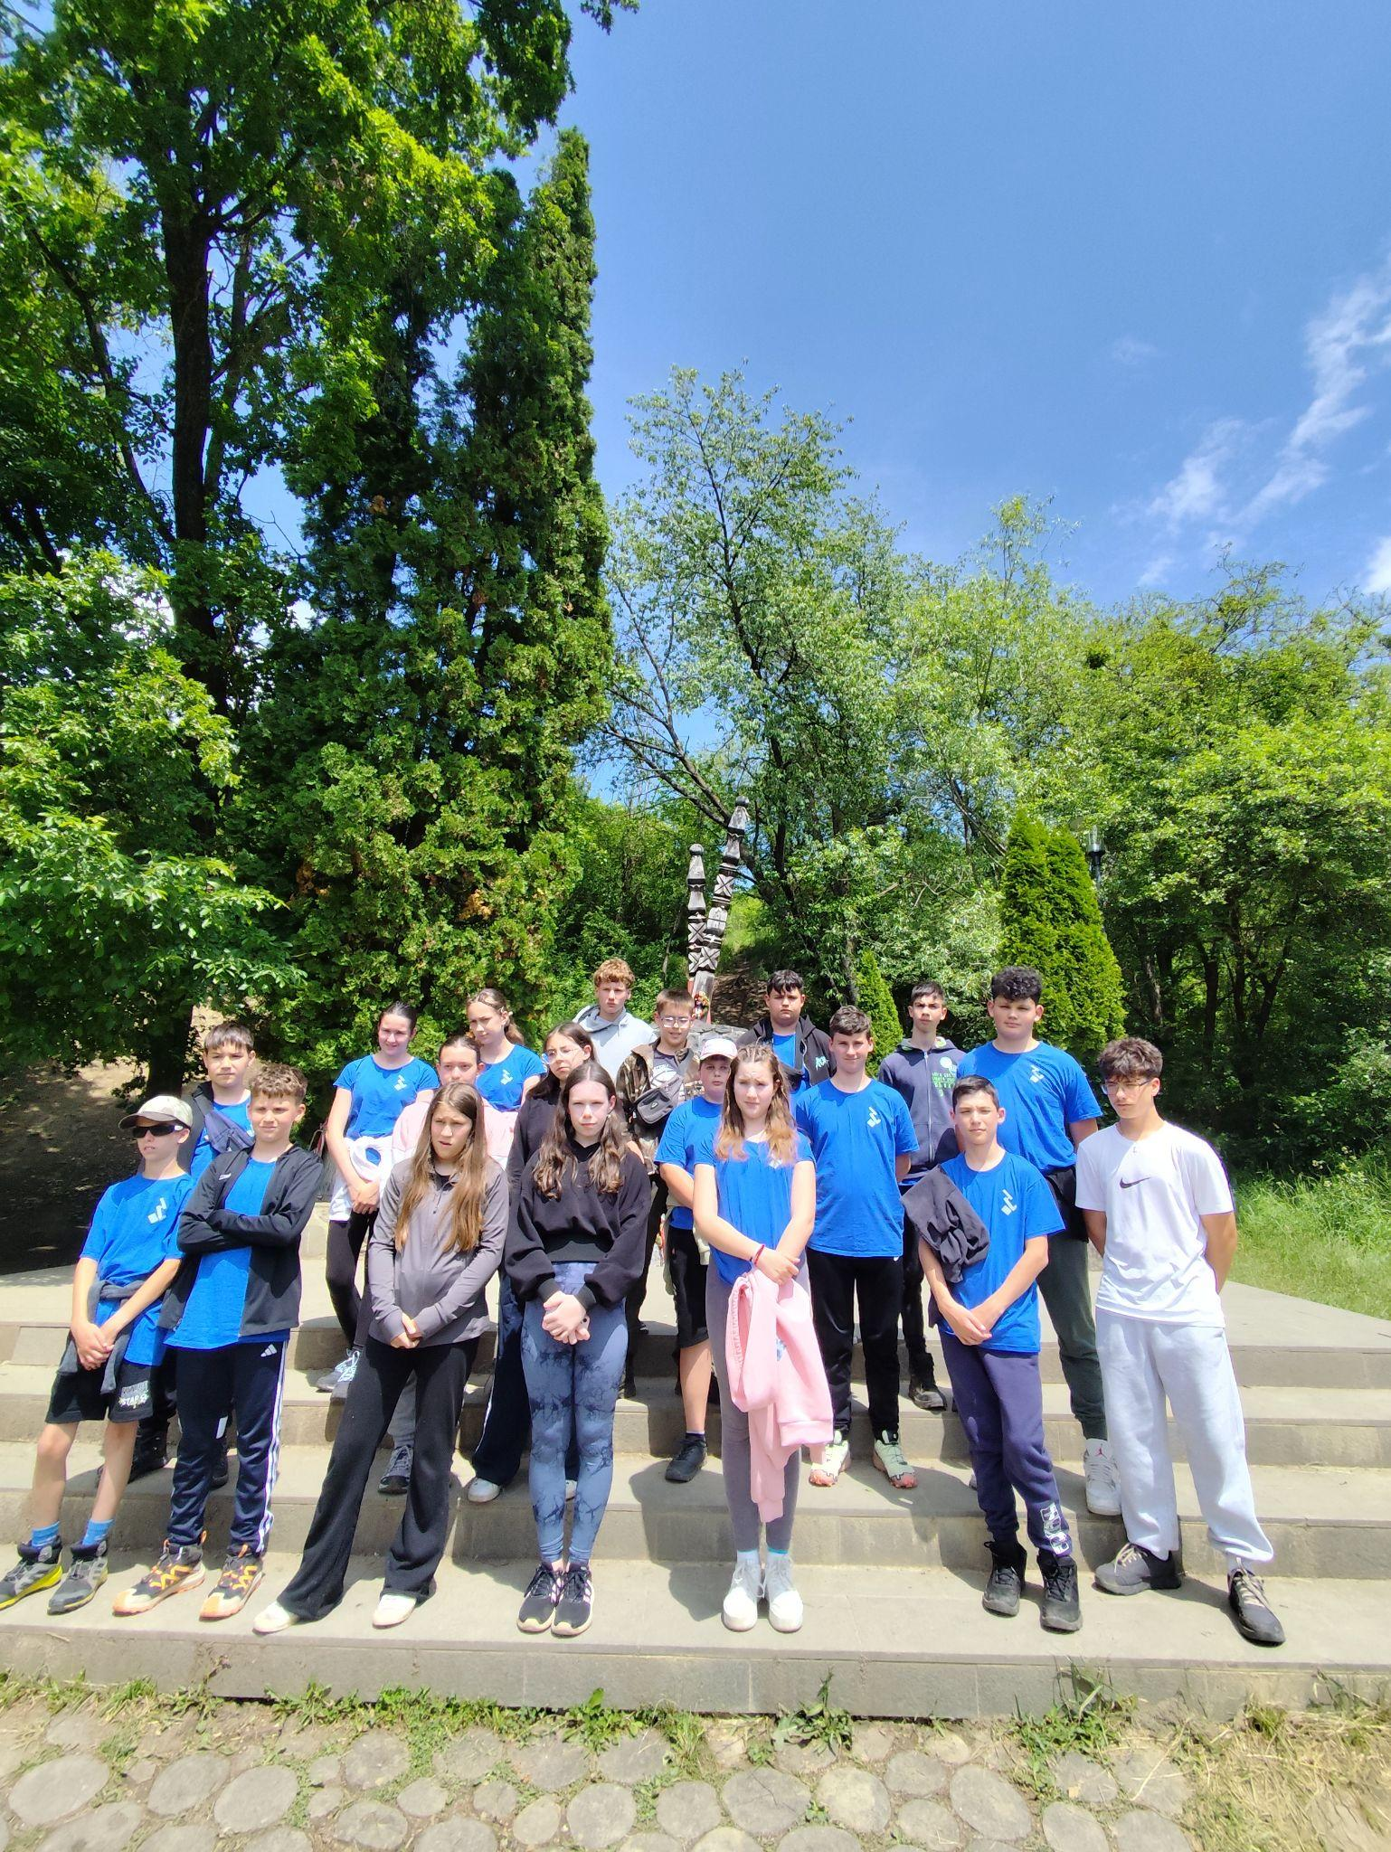
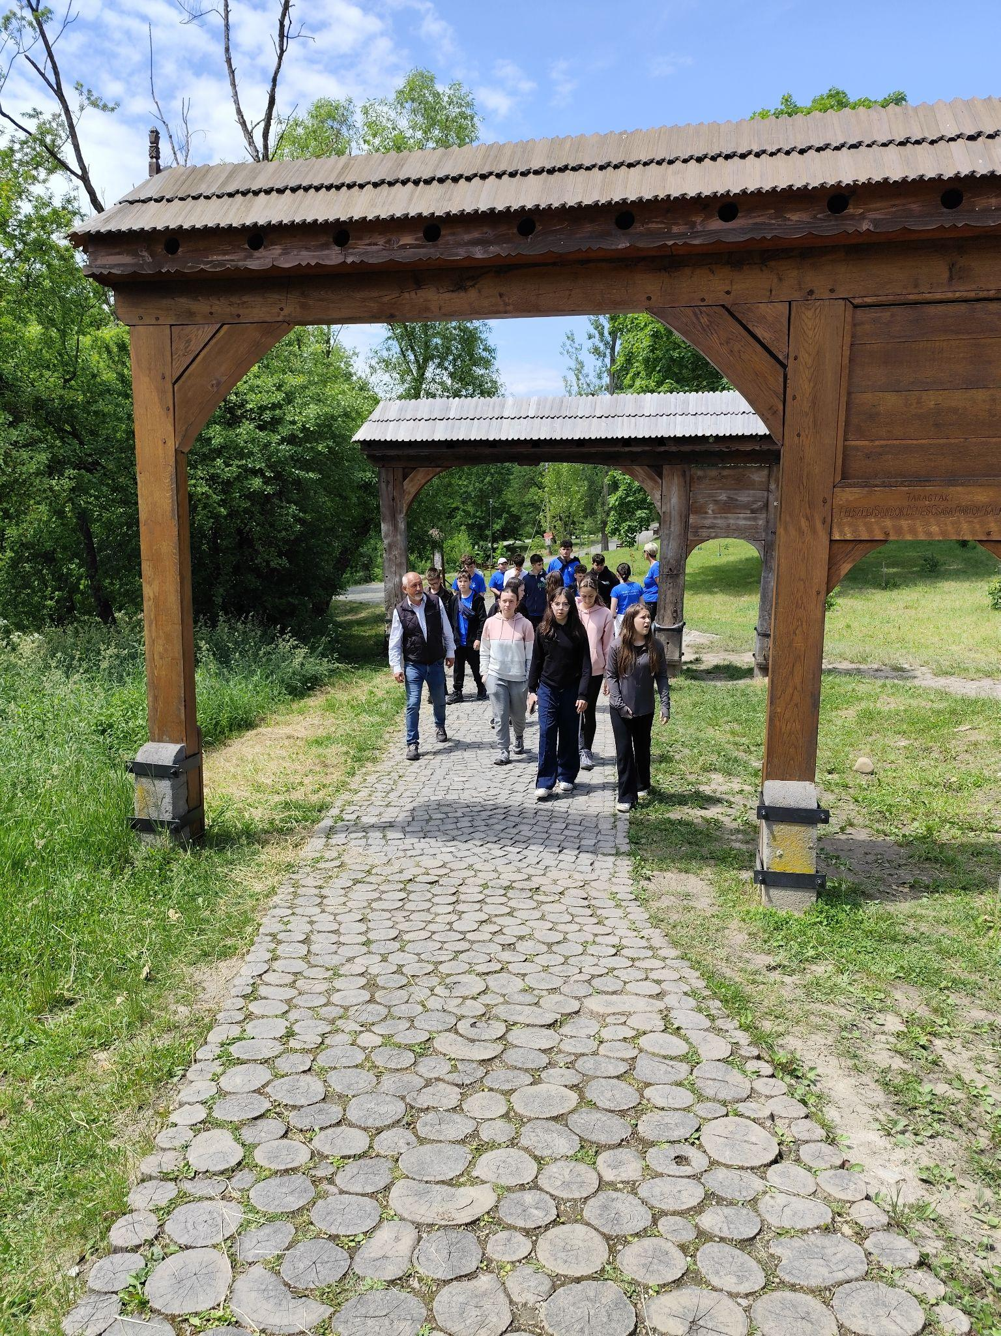
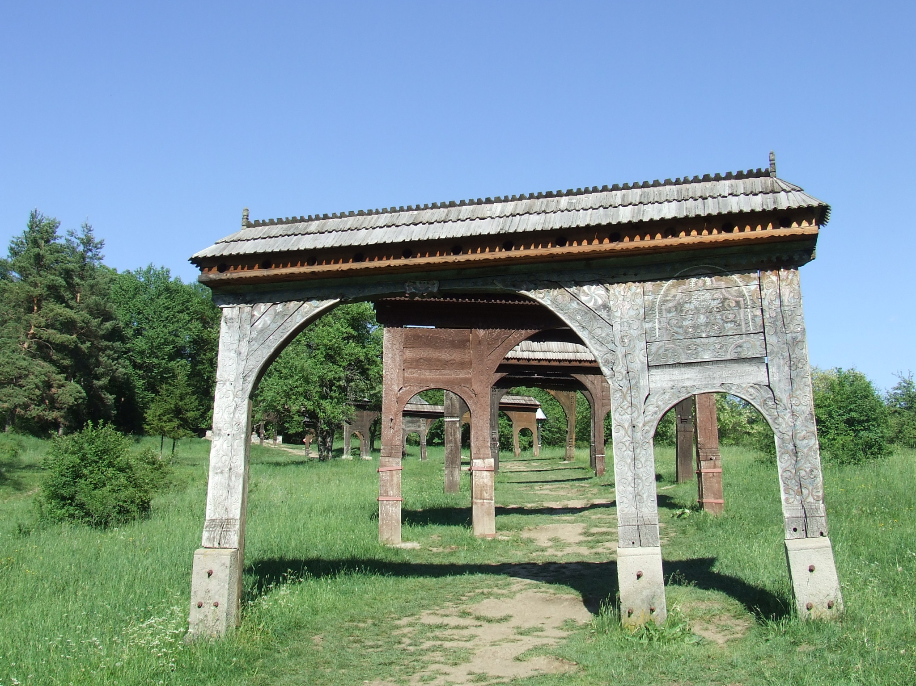
SZEJKEFÜRDŐ
Székelyudvarhely közkedvelt üdülőövezete, amely a várostól mindössze 4 km-re helyezkedik el.
A szürkés, sós gyógyvizéről ismert terület gazdag természeti és kulturális értékekben.
A „legnagyobb székely” végső nyughelye, amelyhez egy tizenhat darabból álló, egyedi székely kapusoron keresztül lehet felsétálni.

Slide 19
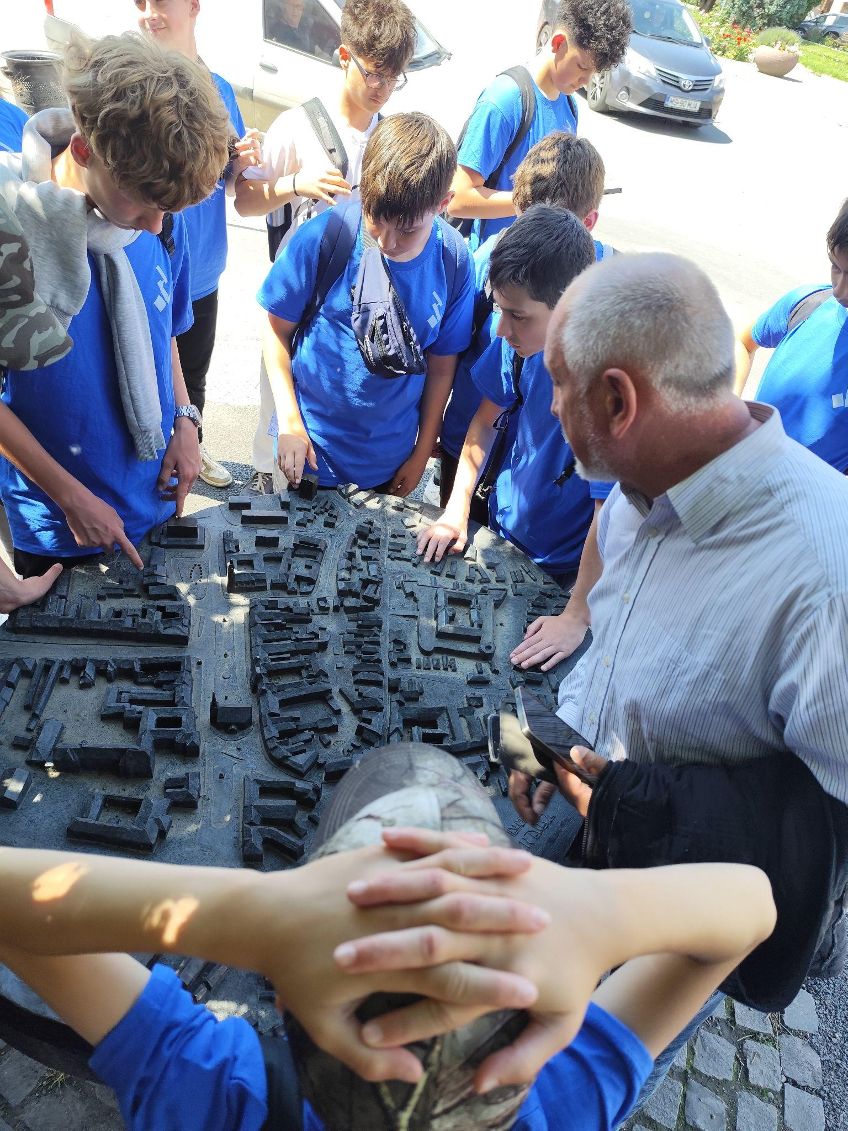


SZÉKELYUDVARHELY
Székelyudvarhely Erdély egyik legismertebb székely város.
A város gazdag történelmi és kulturális hagyományokkal rendelkezik.
Székelyudvarhelyen számos iskola, múzeum és műemlék található.
A település fontos szerepet játszik a székely kultúra megőrzésében.
A város környéke gyönyörű természeti látnivalókban gazdag.

Slide 20




SZÉKELYUDVARHELY

Slide 21

SZÉKELYUDVARHELY

Slide 22


GYERGYÓSZENTMIKLÓS
Hargita megye harmadik legnépesebb városa, az egykori Gyergyószék központja.
A név utótagját Szent Miklósnak szentelt templomáról kapta, a gyergyó szó eredete viszont vitatott.
A helység írásos dokumentumok szerint 1332-ben már állt.
1808-ban hatalmas tűzvész pusztította, melyben 700 ház hamvadt el.

Slide 23


BÉKÁS-SZOROS
A békás szoros egy szurdok völgy erdélyben.
A szorost 1971-ben védetté vált.Jelenleg a békás szoros a Nagyhagymási-nemzetipark része.
Mérete:250m-300m magas.
A Békás-szoros Európa egyik természeti ritkasága, amely a Csalhó-hegység lábánál, a Békás-patak és az Aranyos-Beszterce folyók találkozásánál található.

Slide 24


GYILKOS-TÓ
A Gyilkos-tó a Békás-szoros és a Nagyhagymás Nemzeti Park része.
1837-ben keletkezett egy földcsuszamlás következtében, amely elzárta a Békás-patak völgyét.
Különleges látványát a vízből kiálló, elsüllyedt erdő maradványai adják. A tó fokozatosan feltöltődik és visszahúzódik, a közeli Békás-szoros pedig jelentős turisztikai látványosság.

Slide 25


SZÉKELYKERESZTÚR
Romániában, Hargita megyében található város.
Híres szitakészítőiről korábban Szitáskeresztúrnak hívták.
Petőfi Sándor a segesvári csata előtt 1849. július 30-án a Gyárfás udvarházban töltötte utolsó éjszakáját
A kertben álló körtefa alatt írta utolsó versét.

Slide 26



SEGESVÁR
A város Erdély egyik legszebb települése.
A középkori hangulat ma is érezhető városban.
A város utcái macskakövesek és hangulatosak.
A híres Óratorony a város jelképe.
Lakói románok és magyarok is.
Régi épületei nagyon szépek.
A város egy dombon fekszik.
Sok régi templom található itt.

Slide 27


